Slide 1

Προσομοιώσεις (Cyber Ranges) και Επιχειρήσεις Κυβερνοασφάλειας στο SCADA
CSP0011_S_E
ΠαρουσΙαση απΟ: Bruno BENDER
https://www.cybersecpro-project.eu/
Notes:
Καλημέρα και καλώς ήρθατε στην εκπαιδευτική συνεδρία CYBERSECPRO CSP 0011 S E.
Αυτή η ενότητα αποτελεί μέρος μιας γενικής εκπαίδευσης CYBESECPRO αφιερωμένης στην εμβέλεια του κυβερνοχώρου και τις λειτουργίες στο SCADA.

Slide 2


Προσομοιώσεις & επιχειρήσεις στο SCADA
Ο1.
Εισαγωγή PLC / SCADA στους μαθητές
Ο2.
Ετήσια μαθήματα - παρουσίαση
Ο3.
Κίνδυνοι στον κυβερνοχώρο και εγκληματολογία σε PLC / SCADA
Ο4.
Αρχιτεκτονικές ασφαλείας
Ο5.
Μια συμπληρωματική πρακτική
Ο6.
Σενάρια κινδύνων - Συμβάντα ασφαλείας
Ο7.
Ο πάροχος ασφαλείας σας - C2B Consulting
115 rue du maréchal Foch –F83.200 LE REVEST – Γαλλία

Slide 3



Στόχοι: Ποιος-Τι-Τιχρειάζεσαι για να κάνεις αυτή την εκπαίδευση
ΠΟΙΟΣ
ΤΙ
ΓΙΑΤΊ
Θεμελιώδη βασικά στοιχεία ασφάλειας στον κυβερνοχώρο και διαχείριση για διευθυντές, ηγέτες και επαγγελματίες
Εξοπλίζοντας τους συμμετέχοντες με τις γνώσεις και τις δεξιότητες που απαιτούνται για τη χάραξη στρατηγικής για την προστασία κρίσιμων συστημάτων και δεδομένων
Οποιοσδήποτε μπορεί να παρακολουθήσει τις εκπαιδευτικές ενότητες και να δημιουργήσει προφίλ
https://www.cybersecpro-project.eu/

Slide 4



CSP Training Logistic: CSP0009_S_E
Cyber range & operations on SCADA
ΌΤΑΝ
ΠΟΥ
ΠΩΣ
Χρονοδιάγραμμα: Φθινόπωρο 2024
ONSITE - …
Τρόπος παράδοσης…
https://www.cybersecpro-project.eu/

Slide 5

Προτάσεις Αξίας
Οφέλη για τους συμμετέχοντες
Επίπεδο εκπαιδευτικής ενότητας: Βασικό / Προχωρημένο
Επαγγελματική εκπαίδευση στον τομέα της ασφάλειας στον κυβερνοχώρο
Πρακτική και πρακτική ανάπτυξη δεξιοτήτων
Βασίζεται στο ευρωπαϊκό πλαίσιο δεξιοτήτων κυβερνοασφάλειας
Πρωτοποριακές γνώσεις από ακαδημαϊκούς εμπειρογνώμονες του κλάδου
Πιστοποιητικό ολοκλήρωσης
Βοηθά στην ανάπτυξη δεξιοτήτων και στην εξέλιξη της σταδιοδρομίας

Slide 6
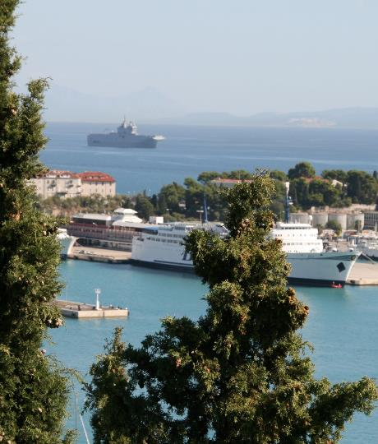
ΠΟΙΟΣ
Προφίλ Συμμετεχόντων στην Εκπαίδευση
Διευθυντές και ηγέτες
Επαγγελματίες του επαγγελματικού βίου
Μικρομεσαίες Επιχειρήσεις και Δημόσιοι Υπάλληλοι
Επαγγελματίες και λάτρεις της ασφάλειας στον κυβερνοχώρο

Slide 7
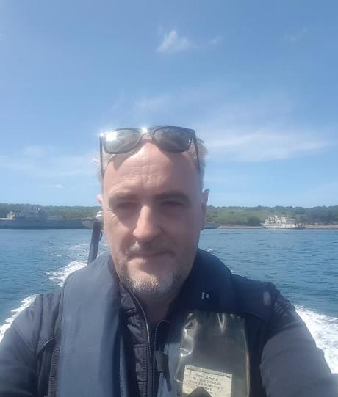
ΠΟΙΟΣ
Προφίλ Εκπαιδευτή
Bruno BENDER
C2B ΣΥΜΒΟΥΛΕΥΤΙΚΕΣ ΥΠΗΡΕΣΙΕΣ
Πρώην Αξιωματικός του Πολεμικού Ναυτικού / ειδικός της ΚΑΚ
Υπεύθυνος Ασφάλειας Πληροφοριών
  ΝΑΤΟ
  Εθνικά
  ΕΕ
Από το 2017 ιδρυτής της C2B
  ΜΜΕ ειδικευμένες στη ναυτηλιακή ασφάλεια / ασφάλεια στον κυβερνοχώρο

Slide 8
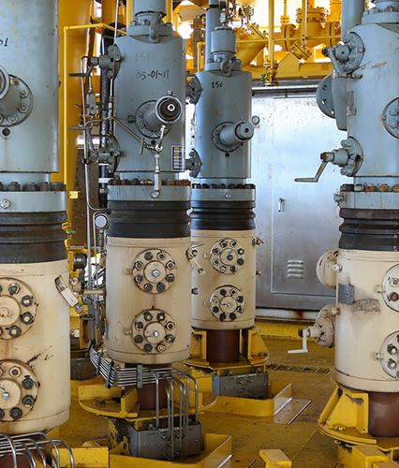
ΤΙ
Θέματα Εκπαίδευσης
Απειλές και ευπάθειες
Νομικές πτυχές
Απειλές κυβερνοασφάλειας Πληροφορίες ειδικά για τη ναυτιλία
Διακυβέρνηση Ασφάλειας Πληροφοριών (ISG) και Διαχείριση Κινδύνων Ασφάλειας Πληροφοριών (ISRM)
Σχεδιασμός και Υλοποίηση Αρχιτεκτονικής Ασφάλειας
Επιλογή και εφαρμογή ελέγχων ασφαλείας

Slide 9
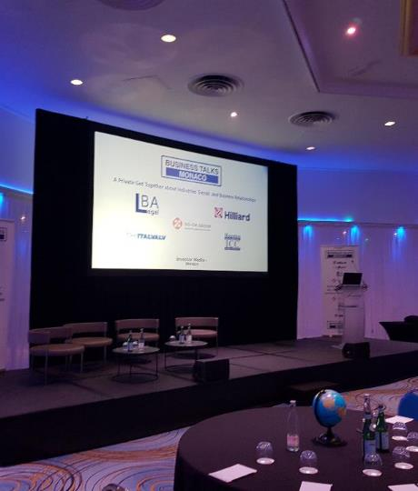
ΓΙΑΤI
Μαθησιακά Αποτελέσματα
Επιδεικνύουν ηθική και επαγγελματική συμπεριφορά σε όλες τις πτυχές της διαχείρισης πληροφοριών και ασφάλειας στον κυβερνοχώρο.
Κατανοούν και αρθρώνουν τις βασικές έννοιες και αρχές της ασφάλειας των πληροφοριών και της ασφάλειας στον κυβερνοχώρο.
Κατανοήστε το εξελισσόμενο τοπίο απειλών στον κυβερνοχώρο και το ευρύ φάσμα των κυβερνοεπιθέσεων.
Προσδιορίζει τις απειλές, τα τρωτά σημεία και τους κινδύνους στον κυβερνοχώρο για έναν οργανισμό.
Αναγνώριση του ρόλου του ανθρώπινου παράγοντα στις παραβιάσεις της ασφάλειας στον κυβερνοχώρο και στις στρατηγικές μετριασμού του κινδύνου.
Δυνατότητα βοήθειας και επιλογής κατάλληλων ελέγχων ασφαλείας για προστασία από εντοπισμένες απειλές και κινδύνους στον κυβερνοχώρο.

Slide 10

Περίγραμμα Εκπαίδευσης
Ημέρα-1
Θέμα-1: Ορισμός IT / OT
Περιβάλλον Βιομηχανικών Συστημάτων Ελέγχου
PLC/SCADA
Παράδειγμα : Αγωγοί
Θέμα-2: Ψηφιακή Εγκληματολογία για PLC / SCADA
Τοπολογίες / ταξινομίες
Ζωντανή εγκληματολογία
Θέμα-3: Λεπτομερείς Αρχιτεκτονικές
Επίπεδο OSI
IT / OT
Εισαγωγή στα τρωτά σημεία και τις απειλές
Notes:
Για την επιτυχή σύνδεση και διασφάλιση του βιομηχανικού περιβάλλοντος, όλα τα ενδιαφερόμενα μέρη πρέπει να συνεργαστούν. Οι ομάδες επιχειρησιακής τεχνολογίας (OT) κατανοούν το βιομηχανικό περιβάλλον - τις συσκευές, τα πρωτόκολλα και τις λειτουργικές διαδικασίες. Οι ομάδες τεχνολογίας πληροφοριών (IT) κατανοούν το δίκτυο. Η ομάδα ασφαλείας κατανοεί τις απειλές και τα τρωτά σημεία. Μέσω της συνεργασίας, αυτοί οι ειδικοί μπορούν να αξιοποιήσουν τις υπάρχουσες τεχνολογίες, εργαλεία και τεχνογνωσία δικτύωσης και ασφάλειας για τη συνεχή προστασία των βιομηχανικών συστημάτων χωρίς να διαταράσσεται η ασφάλεια της παραγωγής και ο χρόνος λειτουργίας.
Η λύση Cisco Industrial Threat Defense προορίζεται για χρήση από ομάδες IT, OT και ασφάλειας και τους σχετικούς συνεργάτες και ολοκληρωτές συστημάτων τους. Οι λειτουργίες θα εκτιμήσουν την ευκολία χρήσης και την απλή ανάπτυξη, καθώς και την ευρεία υποστήριξη διαφόρων προμηθευτών και πρωτοκόλλων IACS. Οι διαχειριστές δικτύων πληροφορικής θα εκτιμήσουν την ικανότητα εφαρμογής δεξιοτήτων, τεχνολογίας και εφαρμογών που έχουν ήδη αναπτυχθεί στην επιχείρηση όταν επιθυμούν να ενσωματώσουν περιβάλλοντα παραγωγής. Οι ομάδες ασφαλείας θα έχουν ορατότητα σε βιομηχανικά περιουσιακά στοιχεία και συμβάντα ασφαλείας με πλαίσιο εμπλουτισμένο από μηχανικούς ελέγχου.
Προκλήσεις ασφάλειας
Όπως επισημαίνεται στο σχήμα 1, η πρώτη βασική πρόκληση για τη διασφάλιση του IACS είναι η συνεργασία μεταξύ ομάδων πληροφορικής και OT. Η άποψη ότι ο ΟΤ και η πληροφορική είναι σαφώς ξεχωριστές οντότητες είναι απαρχαιωμένη. Η αποτυχία αναγνώρισης της ολοένα και πιο διασυνδεδεμένης φύσης της ΟΤ και της πληροφορικής μπορεί να έχει επιζήμιες συνέπειες για τους βιομηχανικούς οργανισμούς. Η έλλειψη εμπιστοσύνης, κατανόησης και συνεργασίας μεταξύ των τμημάτων OT και IT μπορεί να έχει καταστροφικές επιπτώσεις στη στάση ασφαλείας ενός οργανισμού.

Slide 11
Περίγραμμα Εκπαίδευσης
Ημέρα-2
Θέμα-4: Ευπάθειες
Προκλήσεις στον τομέα της ασφάλειας
Λίστα ευπαθειών
Μεθοδολογία
Σενάρια εύρους
Θέμα-5 : Πλατφόρμα διείσδυσης
Αναφορές
Πρακτική εκπαίδευση
Αξιοποίηση των αποτελεσμάτων
LL / LI
Notes:
Για την επιτυχή σύνδεση και διασφάλιση του βιομηχανικού περιβάλλοντος, όλα τα ενδιαφερόμενα μέρη πρέπει να συνεργαστούν. Οι ομάδες επιχειρησιακής τεχνολογίας (OT) κατανοούν το βιομηχανικό περιβάλλον - τις συσκευές, τα πρωτόκολλα και τις λειτουργικές διαδικασίες. Οι ομάδες τεχνολογίας πληροφοριών (IT) κατανοούν το δίκτυο. Η ομάδα ασφαλείας κατανοεί τις απειλές και τα τρωτά σημεία. Μέσω της συνεργασίας, αυτοί οι ειδικοί μπορούν να αξιοποιήσουν τις υπάρχουσες τεχνολογίες, εργαλεία και τεχνογνωσία δικτύωσης και ασφάλειας για τη συνεχή προστασία των βιομηχανικών συστημάτων χωρίς να διαταράσσεται η ασφάλεια της παραγωγής και ο χρόνος λειτουργίας.
Η λύση Cisco Industrial Threat Defense προορίζεται για χρήση από ομάδες IT, OT και ασφάλειας και τους σχετικούς συνεργάτες και ολοκληρωτές συστημάτων τους. Οι λειτουργίες θα εκτιμήσουν την ευκολία χρήσης και την απλή ανάπτυξη, καθώς και την ευρεία υποστήριξη διαφόρων προμηθευτών και πρωτοκόλλων IACS. Οι διαχειριστές δικτύων πληροφορικής θα εκτιμήσουν την ικανότητα εφαρμογής δεξιοτήτων, τεχνολογίας και εφαρμογών που έχουν ήδη αναπτυχθεί στην επιχείρηση όταν επιθυμούν να ενσωματώσουν περιβάλλοντα παραγωγής. Οι ομάδες ασφαλείας θα έχουν ορατότητα σε βιομηχανικά περιουσιακά στοιχεία και συμβάντα ασφαλείας με πλαίσιο εμπλουτισμένο από μηχανικούς ελέγχου.
Προκλήσεις ασφάλειας
Όπως επισημαίνεται στο σχήμα 1, η πρώτη βασική πρόκληση για τη διασφάλιση του IACS είναι η συνεργασία μεταξύ ομάδων πληροφορικής και OT. Η άποψη ότι ο ΟΤ και η πληροφορική είναι σαφώς ξεχωριστές οντότητες είναι απαρχαιωμένη. Η αποτυχία αναγνώρισης της ολοένα και πιο διασυνδεδεμένης φύσης της ΟΤ και της πληροφορικής μπορεί να έχει επιζήμιες συνέπειες για τους βιομηχανικούς οργανισμούς. Η έλλειψη εμπιστοσύνης, κατανόησης και συνεργασίας μεταξύ των τμημάτων OT και IT μπορεί να έχει καταστροφικές επιπτώσεις στη στάση ασφαλείας ενός οργανισμού.

Slide 12
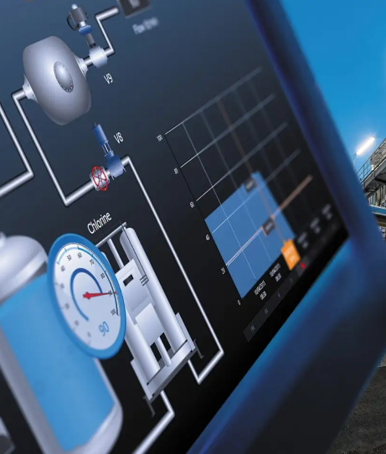
Θέμα-1: Ορισμοί
Θα καλύψουμε αυτές τις δεξιότητες
Εισαγωγή στις νομικές και κανονιστικές πτυχές του PLC / SCADA : Αυτό το μέρος θα αναλύσει λεπτομερώς το PLC και το SCADA στο επιχειρησιακό τους περιβάλλον καθώς και τις ιδιαιτερότητές τους όταν χρησιμοποιούνται για την υποστήριξη βιομηχανικών συστημάτων ελέγχου (ICS).
IT / OT: Αυτή η ενότητα θα συζητήσει τον διαχωρισμό μεταξύ IT και OT καθώς και τις ιδιαιτερότητές τους όταν χρησιμοποιούνται για την υποστήριξη βιομηχανικών συστημάτων ελέγχου (ICS).
Το παράδειγμα των βιομηχανικών συστημάτων ελέγχου για αγωγούς θα χρησιμοποιηθεί ως παράδειγμα

Slide 13

Θέμα-2: Ψηφιακή Εγκληματολογία σε PLC/ SCADA
Θα καλύψουμε αυτές τις δεξιότητες
Θα παρουσιαστεί η έννοια της ασφάλειας πληροφοριών σχετικά με την ΟΤ και η σημασία της για τη βιομηχανική οργάνωση. Οι τύποι πληροφοριακών πόρων που πρέπει να προστατεύονται, καθώς και οι διάφορες απειλές και ευπάθειες που αντιμετωπίζουν αυτά τα περιουσιακά στοιχεία θα εισαχθούν μέσω διαφόρων περιπτώσεων χρήσης και σεναρίων.
Μια ενότητα αφιερωμένη στα αποδεικτικά στοιχεία των περιστατικών επιθέσεων στο SCADA / PLC θα επιτρέψει τον προσδιορισμό των συγκεκριμένων απειλών και τρωτών σημείων που υπάρχουν στον βιομηχανικό τομέα. Θα παρουσιάσει επίσης τους διαφορετικούς τύπους επιθέσεων και τους επιτιθέμενους που τις ξεκινούν, καθώς και τις διάφορες λύσεις για τον μετριασμό τους.
Η ενότητα θα παρουσιάσει διάφορα σενάρια στο πλαίσιο της CIA (οι τρεις πυλώνες της ασφάλειας των πληροφοριών: εμπιστευτικότητα, ακεραιότητα και διαθεσιμότητα). Θα εξηγεί τι αντιπροσωπεύει κάθε σενάριο ως κίνδυνος για κάθε πυλώνα και γιατί θα μπορούσε να επηρεάσει τις βιομηχανικές δραστηριότητες.
Άλλα μοντέλα ασφαλείας που μπορούν να χρησιμοποιηθούν για την προστασία των πληροφοριακών πόρων θα χρησιμοποιηθούν κατά τη διάρκεια του εργαστηρίου. Αυτά τα μοντέλα περιλαμβάνουν το πλαίσιο ασφάλειας στον κυβερνοχώρο NIST, το πρότυπο ISO / IEC 27001 και το πλαίσιο COBIT.

Slide 14

Θέμα-3:
Λεπτομερείς Αρχιτεκτονικές
Θα καλύψουμε αυτές τις δεξιότητες
Οι τοπολογίες / ταξινομίες θα εισαγάγουν το επίπεδο λειτουργίας των στοιχείων ενός ICS και τη θέση του PLC / SCADA μέσα σε αυτές τις αρχιτεκτονικές
Τα βιομηχανικά περιβάλλοντα που θα εξεταστούν περιλαμβάνουν τους ακόλουθους τομείς:
        Ενέργεια
        Πετρέλαιο &; Φυσικό Αέριο
        Ναυτηλία
Θα παρουσιαστούν οι επιπτώσεις των δικτύων πληροφορικής / ΟΤ και ο τρόπος να έρθετε από το ένα και να πάτε στο άλλο

Slide 15
Θέμα-4:
Ευπάθειες
Θα καλύψουμε αυτές τις δεξιότητες
Προκλήσεις ασφάλειας για τα PLC / SCADA και το περιβάλλον τους
Η λίστα των πιο αναγνωρισμένων τρωτών σημείων θα παρουσιαστεί σε μια αρχιτεκτονική ICS
Θα περιγραφεί η γενική μεθοδολογία που χρησιμοποιείται εντός του εύρους
Τουλάχιστον τα τρωτά σημεία θα αντιμετωπίσουν τα 7 σενάρια εύρους που έχουν εντοπιστεί

Slide 16
Θέμα-5:
Πλατφόρμα διείσδυσης
Θα καλύψουμε αυτές τις δεξιότητες
Για την παρουσίαση της πλατφόρμας διείσδυσης, οι αναφορές και οι πηγές θα επιτρέψουν την παρουσίαση τριών ή περισσότερων συγκεκριμένων σεναρίων
Τα τρία προσδιοριζόμενα σενάρια θα παρουσιαστούν σε μια «πρακτική εκπαίδευση που θα περιλαμβάνει:
- Μεταβάσεις IT σε OT
- Ο άνθρωπος στη μέση
- Κακόβουλο PLC / SCADA
Η αξιοποίηση των αποτελεσμάτων θα ολοκληρώσει το εργαστήριο / sceminar προτείνοντας ορισμένα διδάγματα που αντλήθηκαν και διδάγματα που εντοπίστηκαν, καθώς και βέλτιστες πρακτικές
Τέλος αξιολόγησης

Slide 17

Μέθοδος αξιολόγησης
Περιγράψτε τα στοιχεία αξιολόγησης και τη διαδικασία αξιολόγησης
Στοιχείο αξιολόγησης | Πώς | Σημειώσεις
Κουίζ πολλαπλών επιλογών | Διαδικτυακό κουίζ | X
Εφαρμοσμένες Εργασίες (Ατομικές) | Λύση προβλήματος που πρέπει να υποβληθεί
Ομαδική εργασία | Το ομαδικό έργο θα υποβληθεί αργότερα
Ομαδική συζήτηση | Κατά τη διάρκεια του μαθήματος / Εργαστηρίου | X
Κουίζ | Στο τέλος της συνεδρίας | X

Slide 18
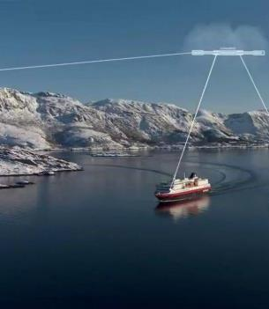

Cyber range λειτουργίες στο SCADA
Θέμα 1 – PLC / SCADA
Προγραμματιζόμενοι λογικοί Κοντρόλερς
Εποπτικός έλεγχος και απόκτηση δεδομένων

Slide 19
ΟΡΙΣΜΕΝΟΙ ΟΡΙΣΜΟΙ
Η επιχειρησιακή τεχνολογία (OT) είναι υλικό και λογισμικό που ανιχνεύει ή προκαλεί μια αλλαγή, μέσω της άμεσης παρακολούθησης / ελέγχου βιομηχανικού εξοπλισμού, περιουσιακών στοιχείων, διαδικασιών και συμβάντων.
Ο όρος έχει καθιερωθεί για να καταδείξει τις τεχνολογικές και λειτουργικές διαφορές μεταξύ των συστημάτων τεχνολογίας πληροφοριών (IT) και του περιβάλλοντος βιομηχανικών συστημάτων ελέγχου (ICS)
Παραδείγματα επιχειρησιακής τεχνολογίας περιλαμβάνουν:
  Προγραμματιζόμενοι λογικοί ελεγκτές (PLC)
  Συστήματα εποπτικού ελέγχου και απόκτησης δεδομένων (SCADA)
  Κατανεμημένα συστήματα ελέγχου (DCS)
  Συστήματα αριθμητικού ελέγχου (CNC), συμπεριλαμβανομένων των εργαλειομηχανών πληροφορικής
  Επιστημονικός εξοπλισμός (π.χ. ψηφιακοί παλμογράφοι)
  Σύστημα διαχείρισης κτιρίων (BMS) και συστήματα αυτοματισμού κτιρίων (BAS)
Ο όρος συνήθως περιγράφει περιβάλλοντα που περιέχουν βιομηχανικά συστήματα ελέγχου (ICS), όπως συστήματα εποπτικού ελέγχου και απόκτησης δεδομένων (SCADA), κατανεμημένο σύστημα ελέγχου (DCS), απομακρυσμένες τερματικές μονάδες (RTU) και προγραμματιζόμενους λογικούς ελεγκτές (PLC), καθώς και ειδικά δίκτυα και μονάδες οργάνωσης.
Το περιβάλλον, είτε εμπορικό είτε οικιακό, χρησιμοποιεί συσκευές IoT εντός πλατφορμών αιχμής IoT / εφαρμογές που βασίζονται σε σύννεφο. Τα ενσωματωμένα συστήματα μπορούν επίσης να συμπεριληφθούν στη σφαίρα της ΟΤ (π.χ. έξυπνα όργανα), μαζί με την απόκτηση, τον έλεγχο και τις υπολογιστικές συσκευές επιστημονικών δεδομένων.
Πηγή : Wikipedia
Notes:
Η επιχειρησιακή τεχνολογία (OT) είναι υλικό και λογισμικό που ανιχνεύει ή προκαλεί μια αλλαγή, μέσω της άμεσης παρακολούθησης / ελέγχου βιομηχανικού εξοπλισμού, περιουσιακών στοιχείων, διαδικασιών και συμβάντων.
Ο όρος έχει καθιερωθεί για να καταδείξει τις τεχνολογικές και λειτουργικές διαφορές μεταξύ των συστημάτων τεχνολογίας πληροφοριών (IT) και του περιβάλλοντος βιομηχανικών συστημάτων ελέγχου (ICS)
Παραδείγματα επιχειρησιακής τεχνολογίας περιλαμβάνουν:
Προγραμματιζόμενοι λογικοί ελεγκτές (PLC)
Συστήματα εποπτικού ελέγχου και απόκτησης δεδομένων (SCADA)
Κατανεμημένα συστήματα ελέγχου (DCS)
Συστήματα αριθμητικού ελέγχου (CNC), συμπεριλαμβανομένων των εργαλειομηχανών πληροφορικής
Επιστημονικός εξοπλισμός (π.χ. ψηφιακοί παλμογράφοι)
Σύστημα διαχείρισης κτιρίων (BMS) και συστήματα αυτοματισμού κτιρίων (BAS)
Ο όρος συνήθως περιγράφει περιβάλλοντα που περιέχουν βιομηχανικά συστήματα ελέγχου (ICS), όπως συστήματα εποπτικού ελέγχου και απόκτησης δεδομένων (SCADA), κατανεμημένο σύστημα ελέγχου (DCS), απομακρυσμένες τερματικές μονάδες (RTU) και προγραμματιζόμενους λογικούς ελεγκτές (PLC), καθώς και ειδικά δίκτυα και μονάδες οργάνωσης.
Το περιβάλλον, είτε εμπορικό είτε οικιακό, χρησιμοποιεί συσκευές IoT εντός πλατφορμών αιχμής IoT / εφαρμογές που βασίζονται σε σύννεφο. Τα ενσωματωμένα συστήματα μπορούν επίσης να συμπεριληφθούν στη σφαίρα της ΟΤ (π.χ. έξυπνα όργανα), μαζί με την απόκτηση, τον έλεγχο και τις υπολογιστικές συσκευές επιστημονικών δεδομένων.

Slide 20
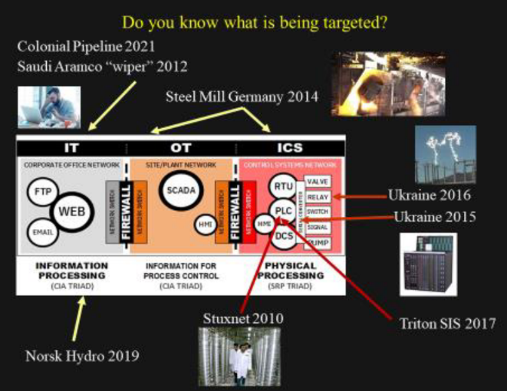
Colonial Pipeline 2021
Saudi ARAMCO Wiper 2012
Steel Mill Germany 2014
IT OT ICS
Δίκτυο Εταιρικού Γραφείου
Τόπος / Plant Δίκτυο
Έλεγχος Δικτύου Συστημάτων
FTP
SCADA
RTU
VALVE
Ουκρανία 2016
Ουκρανία 2015
WEB
PLC
RELAY
Network Switch
FIREWALL
Network Switch
Network Switch
FIREWALL
Network Switch
HMI
SWITCH
Mail
HMI
PLC
SIGNAL
PUMP
Επεξεργασία Δεδομένων
Πληροφορίες για Διαδικασία Ελέγχου
Φυσική Επεξεργασία
STUXNET 2010
Triton SIS 2017
Norsk Hydro 2019

Slide 21
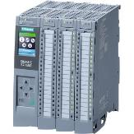
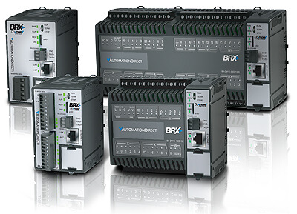

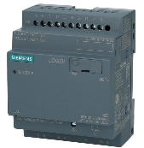
PLC/SCADA
Σύστημα βιομηχανικού αυτοματισμού και ελέγχου
Προγραμματιζόμενος λογικός ελεγκτής (συχνά εξομοιωμένος με HW)
εποπτικός έλεγχος και απόκτηση δεδομένων (SW)
Notes:
Ένα βιομηχανικό σύστημα αυτοματισμού και ελέγχου είναι ένα σύνολο συσκευών που ρυθμίζουν τη συμπεριφορά των φυσικών διεργασιών.
Ένας θερμοστάτης, για παράδειγμα, είναι ένα στοιχειώδες σύστημα ελέγχου που ανιχνεύει τη θερμοκρασία και ενεργοποιεί ή απενεργοποιεί έναν θερμαντήρα για να διατηρήσει τη θερμοκρασία σε ένα καθορισμένο σημείο. Αυτά τα συστήματα χρησιμοποιούνται για την παρακολούθηση και τον έλεγχο βιομηχανικών διαδικασιών και διαδικασιών υποδομής, όπως εργοστάσια, λειτουργίες διυλιστηρίων πετρελαίου, παραγωγή και διανομή ηλεκτρικής ενέργειας και διαχείριση υδάτων.
Ένας προγραμματιζόμενος λογικός ελεγκτής (PLC) ή προγραμματιζόμενος ελεγκτής είναι ένας βιομηχανικός υπολογιστής που έχει ανθεκτικό και προσαρμοσμένο για τον έλεγχο των διαδικασιών κατασκευής, όπως γραμμές συναρμολόγησης, μηχανές, ρομποτικές συσκευές ή οποιαδήποτε δραστηριότητα που απαιτεί υψηλή αξιοπιστία, ευκολία προγραμματισμού και διάγνωση σφαλμάτων διαδικασίας.
Ένα σύστημα ελέγχου που εκτείνεται σε μια ευρεία περιοχή και μπορεί να εποπτεύει τις επιμέρους συνιστώσες του ονομάζεται συχνά σύστημα εποπτικού ελέγχου και απόκτησης δεδομένων (SCADA).
Ωστόσο, ο όρος SCADA αναφέρεται σε όλα τα είδη συστημάτων ελέγχου που μοιράζονται ένα κοινό βασικό χαρακτηριστικό:
συνδέονται με φυσικές διεργασίες και, ως εκ τούτου, πρέπει να είναι συνεχώς διαθέσιμες και ικανές να ανταποκρίνονται στο πλαίσιο μιας
ντετερμινιστικό χρονικό όριο.
Τα πρώτα συστήματα SCADA προορίζονταν να λειτουργούν ως απομονωμένα δίκτυα, μη συνδεδεμένα στο Διαδίκτυο, και έτσι δεν λειτουργούσαν
απαιτούν ειδικούς μηχανισμούς κυβερνοασφάλειας.
Αυτά τα συστήματα αποτελούνταν από απλές συσκευές εισόδου/εξόδου που μετέδιδαν τα σήματα μεταξύ κύριων και απομακρυσμένων τερματικών μονάδων. Μέσα
Τα τελευταία χρόνια, τα συστήματα SCADA έχουν εξελιχθεί ώστε να επικοινωνούν μέσω δημόσιων δικτύων IP.2 Ορισμένα είναι επίσης συνδεδεμένα με
εταιρικό intranet ή απευθείας στο Internet για την απρόσκοπτη ενσωμάτωση δεδομένων SCADA με εξωτερικές πληροφορίες, όπως
Εταιρικό email ή δεδομένα καιρού.
Η ενσωμάτωση των συστημάτων SCADA σε ένα πολύ ευρύτερο δίκτυο φέρνει απειλές που ήταν αδιανόητες εκείνη την εποχή
Αυτά τα συστήματα σχεδιάστηκαν. Κατά τη διάρκεια της τελευταίας δεκαετίας, οι πωλητές, οι ιδιοκτήτες περιουσιακών στοιχείων και οι ρυθμιστικές αρχές το αναγνώρισαν αυτό
αυξανόμενη ανησυχία και άρχισε να την αντιμετωπίζει μέσω νέων νόμων και διαφόρων μηχανισμών ασφαλείας, διαδικασιών και
Πρότυπα.
Οι ανακαλύψεις στην άγρια φύση του Stuxnet το 2010 και του Flame το 2012 ήταν επιπλέον αποκαλυπτικά για τους ιδιοκτήτες και τους χειριστές του SCADA.
Το Stuxnet, το πρώτο γνωστό κακόβουλο λογισμικό που σχεδιάστηκε για να στοχεύει συστήματα αυτοματισμού, μόλυνε 50000 έως 100000 υπολογιστές παγκοσμίως, ενώ
Το Flame είναι ένα εργαλείο ψηφιακής κατασκοπείας, μια τάξη μεγέθους πιο εξελιγμένο από το Stuxnet.

Slide 22
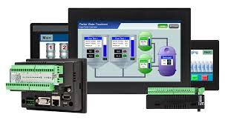
Εξαρτήματα - Λειτουργίες Συστήματος SCADA
Απόκτηση δεδομένων → Αισθητήρες
Συλλογή δεδομένων → Μονάδες τηλεμετρίας εξ αποστάσεως (RTU)Διάδοση δεδομένων → Δίκτυα επικοινωνιών
Παρουσίαση & έλεγχος δεδομένων → Η κύρια μονάδα SCADA ρυθμίζει σε:
Ιδιαίτερα το διαχειριζόμενο σύστημα σε αποκρίσεις για τις εισόδους αισθητήρων

Slide 23
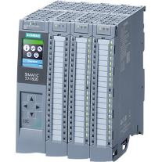
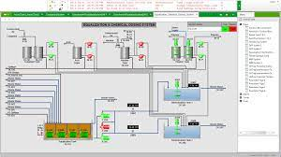
Τι είναι αναλυτικά τα εξαρτήματα PLC / SCADA
Βιομηχανικός ελεγκτής με προγραμματιζόμενη μνήμη που μπορεί να αποθηκεύσει οδηγίες και λειτουργίες προγράμματος:
Μία CPU ερμηνεύοντας εισόδους, εκτελώντας το πρόγραμμα ελέγχου που είναι αποθηκευμένο στη μνήμη και στέλνοντας σήματα εξόδου, σε
Μια μονάδα τροφοδοσίας που μετατρέπει το εναλλασσόμενο ρεύμα σε συνεχές ρεύμα,
Μία μονάδα μνήμης που αποθηκεύει δεδομένα από εισόδους &; πρόγραμμα που πρέπει να εκτελεστεί από τον επεξεργαστή,
Μία διεπαφή εισόδου / εξόδου, (ο ελεγκτής λαμβάνει και στέλνει δεδομένα από / σε εξωτερικούς τελεστές),
Μία διεπαφή επικοινωνίας που λαμβάνει / μεταδίδει δεδομένα σε δίκτυα σε άλλα PLC.
Τα PLC απαιτούν συσκευή προγραμματισμού που χρησιμοποιείται για την ανάπτυξη και τη λήψη του δημιουργημένου προγράμματος στη μνήμη του ελεγκτή (λειτουργικά συστήματα σε πραγματικό χρόνο)
PLC HMI

Slide 24
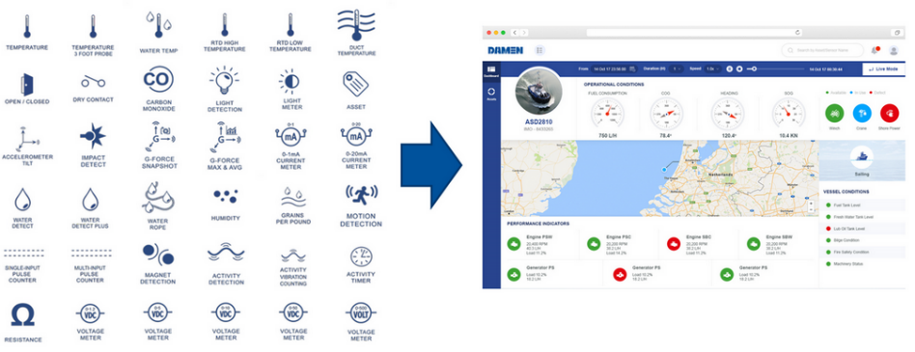
Διεπαφή ανθρώπου-μηχανής
Αισθητήρες θερμοκρασίας
Αισθητήρες οπτικής ανίχνευσης
Αισθητήρες κίνησης
Αισθητήρες επιτάχυνσης
Αισθητήρες νερού / υγρασίας / στάθμης
Αισθητήρες δραστηριότητας
Αισθητήρες ηλεκτρικής ενέργειας

Slide 25
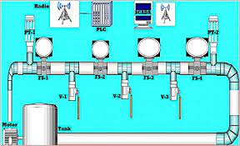
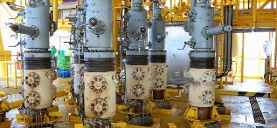
Παράδειγμα : Pipeline IACS
Σε ένα σύστημα αγωγών, η προστασία των συστημάτων βιομηχανικού αυτοματισμού και ελέγχου (IACS) περιλαμβάνει το υλικό και το λογισμικό για την παρακολούθηση και τον έλεγχο των φυσικών διεργασιών.
Στις λειτουργίες αγωγών αυτές οι τεχνολογίες βρίσκονται στο κέντρο ελέγχου, αντλιοστάσια, αποθήκες, σταθμούς ανεφοδιασμού, θαλάσσιους λιμένες, λάκκους πρόσβασης και συναφή στοιχεία υποδομής όπως:
Συστήματα παρακολούθησης και ελέγχου
DCS, SCADA, PLC
Δικτυωμένη ανίχνευση και έλεγχος, διαγνωστικά συστήματα
Σύστημα ανίχνευσης διαρροών
Αισθητήρες διεργασιών
Βασικός έλεγχος διεργασιών, συστήματα με όργανα ασφαλείας,
Προηγμένος/πολυμεταβλητός έλεγχος, Online βελτιστοποιητές
Ειδικές οθόνες εξοπλισμού
Διεπαφή ανθρώπου-μηχανής (HMI)
Ιστορικοί διαδικασιών
Notes:
Σε ένα σύστημα αγωγών, εκτός από την προστασία των σωλήνων καυσίμου και άλλων φυσικών κατασκευών, η προστασία των συστημάτων βιομηχανικού αυτοματισμού και ελέγχου (IACS) αποτελεί προτεραιότητα.
Το IACS είναι μια «συλλογή προσωπικού, υλικού, λογισμικού, διαδικασιών και πολιτικών που εμπλέκονται στη λειτουργία της βιομηχανικής διαδικασίας και που μπορούν να επηρεάσουν ή να επηρεάσουν την ασφαλή, ασφαλή και αξιόπιστη λειτουργία της, όπως ορίζεται από τη Διεθνή Εταιρεία Αυτοματισμού.
Αυτό περιλαμβάνει το υλικό και το λογισμικό που χρησιμοποιούνται για την παρακολούθηση και τον έλεγχο των φυσικών διεργασιών που είναι μοναδικές για τις βιομηχανικές δραστηριότητες. Ωστόσο, αυτή η τεχνολογία χρησιμοποιείται ευρέως σε βιομηχανικές δραστηριότητες. Στις λειτουργίες αγωγών, για παράδειγμα, αυτές οι τεχνολογίες βρίσκονται στην αποστολή (κέντρο ελέγχου), αντλιοστάσια, αποθήκες, σταθμούς ανεφοδιασμού, θαλάσσιους λιμένες (όπου το προϊόν εισέρχεται στον αγωγό), λάκκους πρόσβασης και συναφή στοιχεία υποδομής όπως:
Συστήματα παρακολούθησης και ελέγχου
- DCS, SCADA, PLC
- Δικτυωμένη ανίχνευση και έλεγχος, διαγνωστικά συστήματα
- Σύστημα ανίχνευσης διαρροών
- Αισθητήρες διεργασιών
- Βασικό σύστημα ελέγχου διεργασιών
- Συστήματα με όργανα ασφαλείας
Συναφή πληροφοριακά συστήματα
- Προηγμένος / πολυμεταβλητός έλεγχος
- Online βελτιστοποιητές
- Ειδικές οθόνες εξοπλισμού
- Γραφικές διεπαφές (Human Machine Interface –HMI)
- Ιστορικοί διαδικασιών13

Slide 26
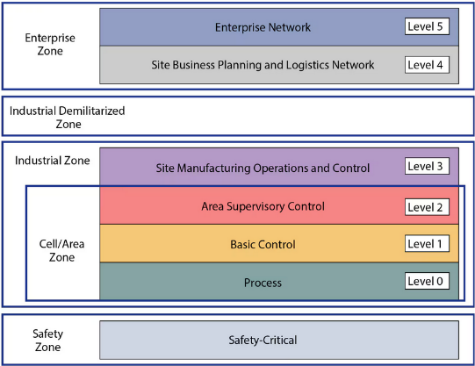
Υπενθύμιση
IT / OT - Γενικό πλαίσιο ενός βιομηχανικού αυτοματισμού &; συστημάτων ελέγχου (IACS)
Ζώνη Entriprise
Εταιρικό δίκτυο
Επίπεδο 5
Δίκτυο Εταιρικού Επιχειρηματικού Σχεδιασμού και Logistics
Επίπεδο 4
Βιομηχανική αποστρατιωτικοποιημένη ζώνη
Βιομηχανική Ζώνη
Λειτουργίες και έλεγχος παραγωγής εργοταξίου
Επίπεδο 3
Εποπτικός έλεγχος περιοχής
Επίπεδο 2
Ζώνη περιοχής κελιού
Βασικός έλεγχος
Επίπεδο 1
Διεργασία
Επίπεδο 0
Ασφαλής Ζώνη
Κρίσιμη ασφάλεια

Slide 27
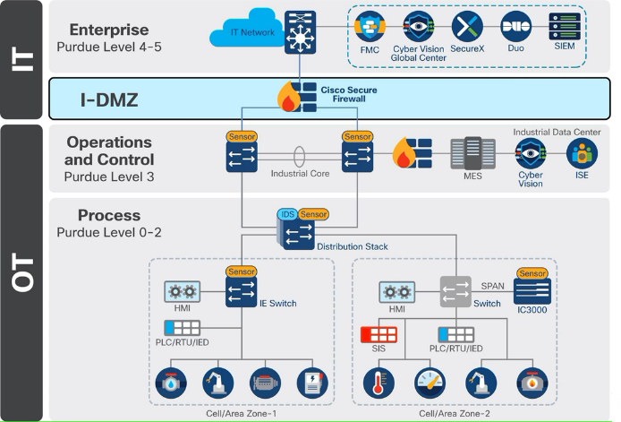
Αρχιτεκτονική συστήματος (IT και ICS /OT)
Επιχείρηση
Purdue Επίπεδο 4-5
Ι-DMZ
Λειτουργίες
Και Έλεγχος
Purdue Επίπεδο 3
Διεργασία
Purdue Επίπεδο 0-2
https://www.cisco.com/c/en/us/td/docs/Technology/industrial-automation-security-design-guide/m-introduction.html
© CISCO
Notes:
ICS: Βιομηχανικά Συστήματα Ελέγχου / Τεχνολογίες Λειτουργίας

Slide 28
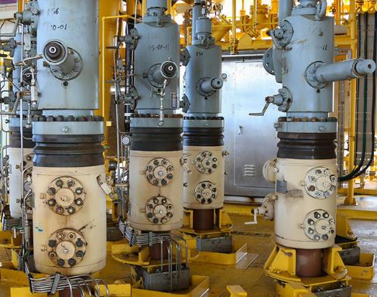

Παράδειγμα : Pipeline IACS
Μέθοδος επίθεσης - Βήματα
Αρχική πρόσβαση
Ανακάλυψη
Πλευρική κίνηση
Διοίκηση & Έλεγχος

Slide 29

Αγωγός IACS
Αρχική προσπάθεια πρόσβασης
Η αρχική πρόσβαση είναι ένας αντίπαλος που προσπαθεί να εισέλθει στο περιβάλλον IACS.
Αυτό επιτυγχάνεται παραδοσιακά με την εκμετάλλευση δημόσιων εφαρμογών ή την εκμετάλλευση απομακρυσμένων υπηρεσιών.
Η επίθεση Colonial Pipeline, για παράδειγμα, ενώ δεν ήταν είσοδος στο δίκτυο OT, ήταν αποτέλεσμα ενός ξεχασμένου σημείου τερματισμού εικονικού ιδιωτικού δικτύου (VPN) με κλεμμένα διαπιστευτήρια και χωρίς έλεγχο ταυτότητας πολλαπλών παραγόντων (MFA).
Σε περίπτωση που η αρχική ασφάλεια πρόσβασης δεν εφαρμόζεται σωστά ή έχει βρεθεί ένα exploit, το πρώτο πράγμα που θα κάνει ένας αντίπαλος στο δίκτυο είναι να προσπαθήσει να βρει πληροφορίες για τον εντοπισμό και την αξιολόγηση στόχων στο IACS.
Το κακόβουλο λογισμικό Triton είναι ένα παράδειγμα δέσμης ενεργειών python που εκτελείται στο δίκτυο για την ανακάλυψη ελεγκτών ασφαλείας Triconex που διανέμονται από τη Schneider Electric. Αυτοί οι ελεγκτές χρησιμοποιούν ένα ιδιόκτητο πρωτόκολλο στη θύρα UDP 1502 και η Triton χρησιμοποίησε αυτές τις γνώσεις για να σαρώσει το δίκτυο για τις συσκευές. Το κακόβουλο λογισμικό μπορεί στη συνέχεια να διαβάσει την έκδοση υλικολογισμικού και να χρησιμοποιήσει αυτές τις πληροφορίες στην επόμενη φάση μιας επίθεσης.
Takeway : Η τμηματοποίηση δικτύου είναι ένας πολύ καλός τρόπος για την καταπολέμηση αυτής της απειλής, καθώς αν ένας εισβολέας καταφέρει να εκμεταλλευτεί ένα μηχάνημα στο δίκτυο, η εμβέλειά του δεν θα πρέπει να μπορεί να επεκταθεί πέρα από το τμήμα δικτύου.

Slide 30
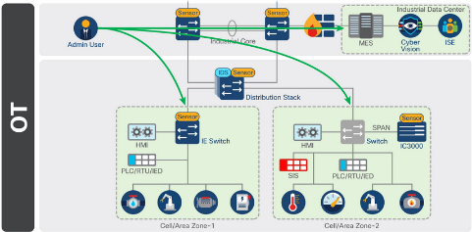
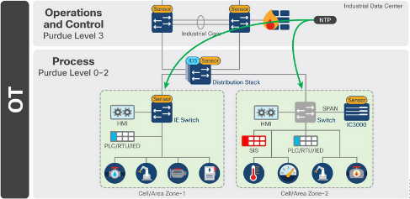
Αρχιτεκτονική συστήματος – Πρόσβαση διαχειριστή / εφαρμογής
Ο διοικητικός χρήστης (1) ή οι εφαρμογές εντός του βιομηχανικού κέντρου δεδομένων (2) έχουν συγκεκριμένες απαιτήσεις πρόσβασης (περιορισμένο κελί) ή/και μπορεί να απαιτούν πρόσβαση σε όλες τις ζώνες του δικτύου.
Μπορεί να είναι υπεύθυνοι για τη διαμόρφωση της υποδομής δικτύου ή για την εφαρμογή λογικής ελέγχου.
Η πρόσβασή τους δεν θα πρέπει να περιορίζεται, αλλά τα δεδομένα τους θα πρέπει να προστατεύονται. Οι χρήστες με δικαιώματα διαχειριστή χρειάζονται πρόσβαση σε όλες τις ζώνες

Slide 31
Αγωγός IACS
Πλευρικές κινήσεις
Η πλευρική κίνηση αναφέρεται στον αντίπαλο που προσπαθεί να κινηθεί μέσω του περιβάλλοντος IACS.
Αυτό θα μπορούσε να περιλαμβάνει τη μετάβαση σε σταθμούς εργασίας μηχανικής χρησιμοποιώντας το πρωτόκολλο απομακρυσμένης επιφάνειας εργασίας (RDP) με αδύναμα ή προεπιλεγμένα διαπιστευτήρια
Στην περίπτωση της ευπάθειας WannaCry, χρησιμοποιήθηκαν εκμεταλλεύσεις πρωτοκόλλου για τη μετάβαση σε μηχανήματα στο δίκτυο.
Takeway: Εκτός από τη διασφάλιση ότι τα προεπιλεγμένα διαπιστευτήρια δεν χρησιμοποιούνται εντός του IACS, η τμηματοποίηση δικτύου βοηθά στην επίλυση και αυτού του προβλήματος, περιορίζοντας έναν αντίπαλο στη ζώνη στην οποία συνέβη το αρχικό exploit.

Slide 32
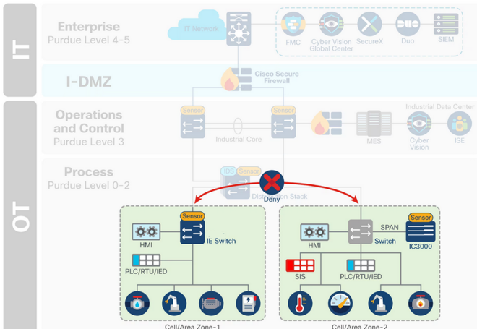
Αρχιτεκτονική συστήματος – Τμηματοποίηση δικτύου
Η πλευρική κίνηση είναι μια προσπάθεια μετακίνησης μέσω του IACS χρησιμοποιώντας το πρωτόκολλο απομακρυσμένης επιφάνειας εργασίας με αδύναμα διαπιστευτήρια ή χρησιμοποιώντας εκμεταλλεύσεις πρωτοκόλλου για να μεταβείτε σε υπολογιστές στο δίκτυο.
Τα προεπιλεγμένα διαπιστευτήρια δεν πρέπει να χρησιμοποιούνται εντός του ΟΣΔΕ,
Η κατάτμηση δικτύου βοηθά στην επίλυση και αυτού του προβλήματος, περιορίζοντας μια επίθεση στη ζώνη στην οποία συνέβη το αρχικό exploit
Η επιλογή Ζώνη κελιού/περιοχής σε ζώνη κελιού/περιοχής δεν επιτρέπεται από προεπιλογή.
Δεν υπάρχει κατάτμηση εντός της ζώνης.

Slide 33
Αγωγός IACS
Διοίκηση & Έλεγχος (C2)
Τέλος, ο αντίπαλος θα προσπαθήσει να επικοινωνήσει και να ελέγξει παραβιασμένα συστήματα, ελεγκτές και εφαρμογές εντός του περιβάλλοντος IACS. Αυτό είναι γνωστό ως command & control (C2).
Πρόσβαση μέσω σταθμού εργασίας ελέγχου PLC
Πρόσβαση με εκμετάλλευση αλληλοσυνδεόμενων συνδέσεων PLC
Απομακρυσμένη πρόσβαση

Slide 34
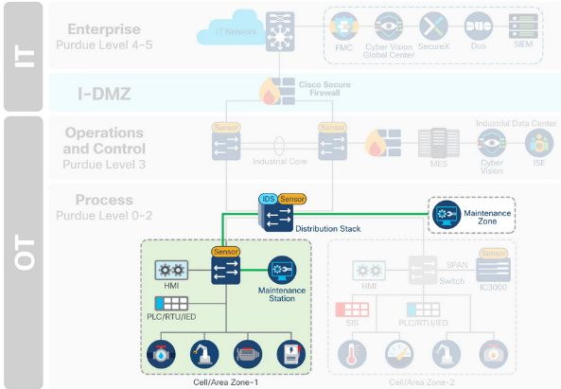
Σταθμός Ελέγχου Συντήρησης
Σταθμοί εργασίας συντήρησης: Οι σταθμοί εργασίας συντήρησης μπορούν είτε:
βρίσκονται σε μια ζώνη έξω από το κελί/περιοχή και λειτουργούν ως εργαλείο συντήρησης για επιλεγμένες ζώνες, αλλά χρειάζονται σημαντικές λειτουργίες για κάθε κελί
ή διαμένουν εντός της ίδιας της ζώνης κελιού/περιοχής και απαιτούν πρόσθετα προνόμια κατά την έξοδο από τη ζώνη. Αυτή η λύση διευκολύνει τη διοίκηση, αλλά ανοίγει νέες προοπτικές για πιθανές επιθέσεις

Slide 35
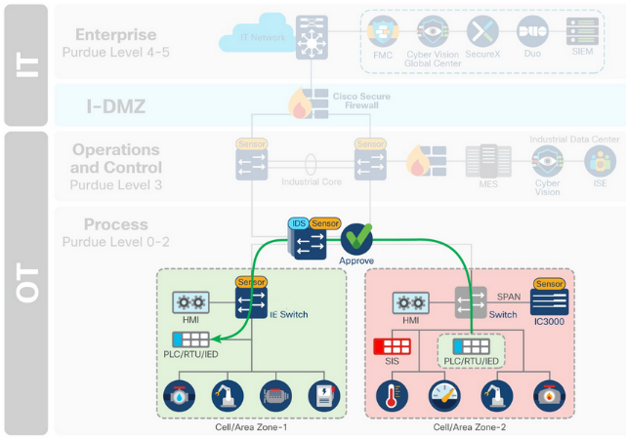
Σταθμός ελέγχου αλληλοσυνδεόμενου PLC
Αλληλοσυνδεόμενοι προγραμματιζόμενοι λογικοί ελεγκτές (PLC) / Επικοινωνία μεταξύ ζωνών: Ενώ το μεγαλύτερο μέρος της κυκλοφορίας ελέγχου περιέχεται σε μια ζώνη κυψέλης/περιοχής, οι βιομηχανικές επικοινωνίες ενδέχεται να χρειαστεί να διασχίσουν ζώνες για κατανεμημένες λειτουργίες αυτοματισμού.
Ένα PLC σε μια ζώνη δεν πρέπει να έχει πλήρη πρόσβαση σε υπηρεσίες σε άλλη ζώνη
Θα πρέπει να εφαρμόζεται πολιτική ελαχίστων προνομίων.
Είναι σημαντικό ένα πιθανό κακόβουλο λογισμικό να μην έχει αυτοματοποιημένο μηχανισμό για να εξαπλωθεί σε άλλες ζώνες.

Slide 36
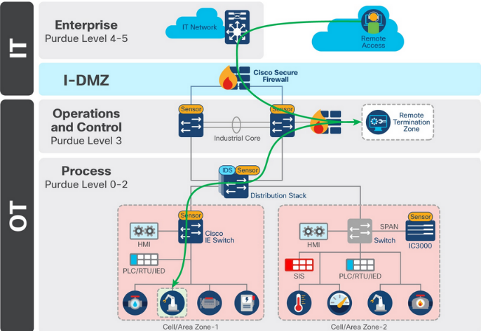
Απομακρυσμένη πρόσβαση
Επιχείρηση
Purdue Επίπεδο 4-5
Απομακρυσμένοι χρήστες:
Η απομακρυσμένη πρόσβαση χορηγείται συνήθως σε προσωπικότητες όπως υπαλλήλους, συνεργάτες και προμηθευτές για σκοπούς συντήρησης, βελτιστοποίησης διαδικασιών και αντιμετώπισης προβλημάτων.
Η απομακρυσμένη πρόσβαση θα πρέπει να ελέγχεται και να περιορίζεται σε επιλεγμένες συσκευές στο δάπεδο του εργοστασίου για περιορισμένο χρονικό διάστημα.
Ι-DMZ
Λειτουργίες
Και Έλεγχος
Purdue Επίπεδο 3
Διεργασία
Purdue Επίπεδο 0-2

Slide 37
Cyber range &; λειτουργίες στο SCADA
Θέμα 2 – Ψηφιακή Εγκληματολογία
Τι?
Που?
Πως?

Slide 38
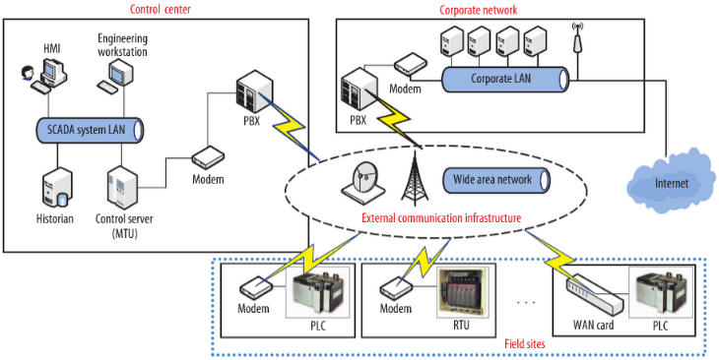
Τυπικό Σύστημα SCADA για τον έλεγχο των υποδομών
Κέντρο ελέγχου
Εταιρικό δίκτυο
Μηχανικός
Σταθμό εργασίας
HMI
Modem
Εταιρικό LAN
SCADA Σύστημα LAN
τηλεφωνικό κέντρο
τηλεφωνικό κέντρο
Modem
Δίκτυο ευρείας περιοχής
Διαδίκτυο
Ιστορικός
Διακομιστής ελέγχου
(MTU)
Υποδομή εξωτερικής επικοινωνίας
Modem
Modem
Κάρτα WAN
Επιτόπιες τοποθεσίες
Σημείο εισόδου
Notes:
Αυτό το σχήμα δείχνει ότι ένα τυπικό σύστημα SCADA για τον έλεγχο υποδομών για επιχειρήσεις κοινής ωφέλειας όπως η ηλεκτρική ενέργεια, το φυσικό αέριο, το πετρέλαιο ή το νερό αποτελείται γενικά από ένα κέντρο ελέγχου και πολλές τοποθεσίες πεδίου. Οι τοποθεσίες κατανέμονται σε μια ευρεία γεωγραφική περιοχή και συνδέονται με το κέντρο ελέγχου με διάφορα μέσα επικοινωνίας, όπως δορυφόρους, δίκτυα ευρείας περιοχής (WAN) και δίκτυα ραδιοφώνου, μικροκυμάτων ή κυψελών. Οι τοποθεσίες πεδίου είναι εξοπλισμένες με συσκευές όπως προγραμματιζόμενοι λογικοί ελεγκτές (PLC) ή απομακρυσμένες τερματικές μονάδες (RTU) που ελέγχουν τα επιτόπια μηχανήματα και στέλνουν περιοδικά πληροφορίες σχετικά με την κατάσταση του εξοπλισμού πεδίου στο κέντρο ελέγχου.
Το κέντρο ελέγχου είναι ο κόμβος του συστήματος SCADA. Τα κύρια συστατικά του περιλαμβάνουν μια διεπαφή ανθρώπου-μηχανής (HMI), το σύστημα διαχείρισης βάσεων δεδομένων (ιστορικό) και τον διακομιστή ή την κύρια τερματική μονάδα (MTU). Η MTU ξεκινά όλη την επικοινωνία με τις τοποθεσίες πεδίου και λαμβάνει τα δεδομένα που αποστέλλονται από τις συσκευές πεδίου. Εάν είναι απαραίτητο, στη συνέχεια προεπεξεργάζεται τα δεδομένα και τα στέλνει στον ιστορικό για αρχειοθέτηση.

Slide 39
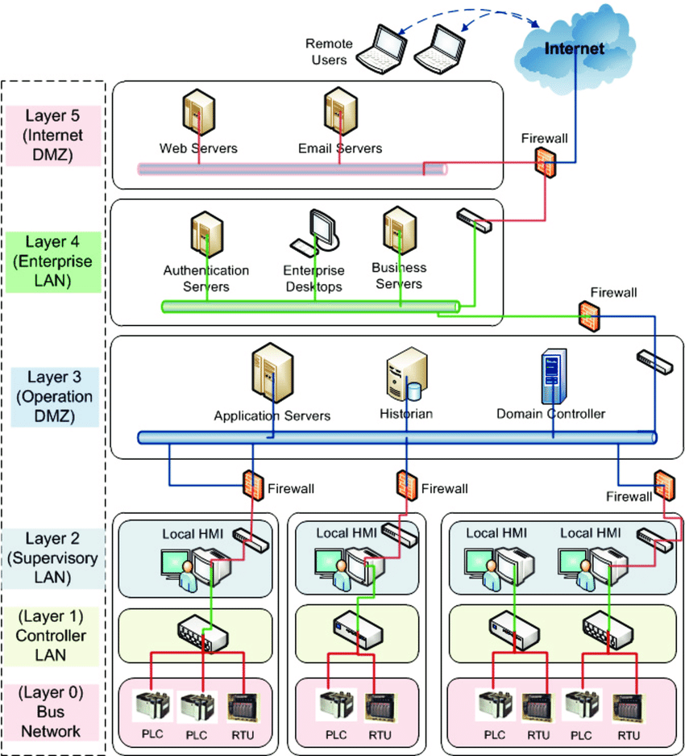
Ψηφιακή εγκληματολογία &; PLC / SCADA
Μακρινός
Χρήστες
Διαδίκτυο
Διακομιστές Web
Διακομιστές ηλεκτρονικού ταχυδρομείου
Τείχος προστασίας
Έλεγχος ταυτότητας
Διακομιστές
Επιχείρηση
Επιφάνειες εργασίας
Επιχείρηση
Διακομιστές
Τείχος προστασίας
Επίπεδο 3
Λειτουργία
ΔΜΖ
Διακομιστές εφαρμογών
Ιστορικός
Έλεγχος τομέα
Τείχος προστασίας
Τείχος προστασίας
Τείχος προστασίας
Επίπεδο 2
Εποπτικές
LAN
Τοπικό HMI
Τοπικό HMI
Τοπικό HMI
Τοπικό HMI
PLC/SCADA
Μοντέλο OSI
Εγκληματολογικό επίπεδο λειτουργίας
Επίπεδο 1
Ελεγκτής
LAN
Επίπεδο 0
Λεωφορείο
Δίκτυο
Notes:
Η ψηφιακή εγκληματολογία είναι μια πτυχή της κυβερνοάμυνας που καθίσταται απαραίτητη σε περίπτωση παραβίασης της ασφάλειας. Μπορεί γενικά να οριστεί ως η συλλογή και ανάλυση ψηφιακών δεδομένων από διαφορετικές πηγές, όπως συστήματα υπολογιστών, συσκευές αποθήκευσης και ροές δικτύου για τη διερεύνηση των αιτιών και των συνεπειών μιας εισβολής ή κάποιου άλλου περιστατικού. Εάν οι ερευνητές βρουν ίχνη εγκλήματος, όπως μη εξουσιοδοτημένη πρόσβαση στο δίκτυο ή κλοπή ψηφιακού αρχείου, μπορούν να παρουσιάσουν αυτά τα δεδομένα ως αποδεικτικά στοιχεία σε δικαστήριο. Η ψηφιακή εγκληματολογία χρησιμοποιείται επίσης συνήθως σε εσωτερικές εταιρικές έρευνες για να βοηθήσει στον περιορισμό της πιθανότητας ενός συμβάντος
που θα συμβεί ξανά στο μέλλον.
Οι πρόσφατες επιθέσεις εναντίον συστημάτων SCADA από ισχυρό κακόβουλο λογισμικό όπως το Stuxnet και το Flame υπογραμμίζουν την ανάγκη για εγκληματολογικές έρευνες για τη βελτίωση της κυβερνοάμυνας τόσο εναντίον εσωτερικών όσο και εξωτερικών δραστών με κακόβουλη πρόθεση και για την αποτροπή οντοτήτων που προσπαθούν να σαμποτάρουν την κρίσιμη υποδομή μιας χώρας. Εκτός από τον ζωτικό ρόλο στην ανάπτυξη μιας στρατηγικής προστασίας για τα συστήματα SCADA και την παροχή βοήθειας στον εντοπισμό και τη δίωξη των επιτιθέμενων, η ψηφιακή εγκληματολογία μπορεί να βοηθήσει στην αντιμετώπιση μη κακόβουλων αλλά επιβλαβών συμβάντων, όπως δυσλειτουργικοί διακομιστές/δίσκοι ή άλλο υλικό, εκτελώντας μια βαθιά ανάλυση του υποκείμενου συστήματος πληροφορικής SCADA.
Μια εγκληματολογική έρευνα μπορεί να είναι ο πιο αποτελεσματικός, αν όχι ο μόνος, τρόπος για να απαντηθούν πολλές ερωτήσεις σχετικά με ένα περιστατικό. Για παράδειγμα, εξετάστε ένα σενάριο στο οποίο κακόβουλο λογισμικό επιτίθεται σε ένα σύστημα SCADA, προκαλώντας δυσλειτουργία του:
- Μια σάρωση ιών αποκάλυψε ότι η προσωρινή μνήμη Java περιέχει ένα γνωστό exploit. Ήταν επιτυχής η εκμετάλλευση; Τι
ωφέλιμο φορτίο έχει; Είναι αυτό που έθεσε σε κίνδυνο το σύστημα;
- Πώς μπορεί ο χειριστής να καθαρίσει το σύστημα και να το επαναφέρει αξιόπιστα σε γνωστή καλή κατάσταση χωρίς να χρειάζεται να κλείσει
κάτω από το πλήρες σύστημα;
- Ένας χειριστής έχει εγκαταστήσει μια ύποπτη, μη αξιόπιστη εφαρμογή που έχει ληφθεί από το Internet. Άλλαξε αυτή η εφαρμογή στοιχεία που είναι σημαντικά για τη σταθερή λειτουργία του συστήματος;
Από την άποψη της εγκληματολογίας, ένα σύστημα SCADA μπορεί να ειδωθεί σε διαφορετικά επίπεδα με βάση τη συνδεσιμότητα των διαφόρων στοιχείων μεταξύ τους καθώς και με άλλα δίκτυα όπως το Διαδίκτυο.
Το επίπεδο OSI 0 περιέχει τις μεμονωμένες συσκευές πεδίου που συνδέονται μέσω δικτύου διαύλου.
Το επίπεδο 1 διαθέτει ελεγκτές που λαμβάνουν σήματα εισόδου από τις συσκευές πεδίου και άλλους ελεγκτές στους οποίους
Εκτελέστε λειτουργίες για να κατευθύνετε τις συσκευές πεδίου στέλνοντας σήματα εξόδου σε αυτές.
Το επίπεδο 2 αποτελείται από την εποπτική
δίκτυο, συνήθως ένα τοπικό δίκτυο συνδεδεμένο στα χαμηλότερα επίπεδα για συγκεκριμένες λειτουργίες, όπως η εμφάνιση του τρέχοντος
κατάσταση παρακολούθησης στο HMI.
Το επίπεδο 3 είναι η λειτουργία DMZ, όπου βρίσκονται ιστορικοί, ελεγκτές τομέα και διακομιστές εφαρμογών.
Τα επίπεδα 4 και 5 αντιστοιχούν στα εταιρικά δίκτυα πληροφορικής, στα οποία λειτουργούν οι εταιρικοί επιτραπέζιοι υπολογιστές και οι εταιρικοί διακομιστές.
Οι περισσότερες εγκληματολογικές αναλύσεις των συστημάτων SCADA περιλαμβάνουν τα επίπεδα 0-2, καθώς περιέχουν τα συστατικά που ελέγχουν το un-

Slide 40
Ζωντανή εγκληματολογία
Επειδή το SCADA πρέπει να είναι λειτουργικό 24 ώρες το 24ωρο, 7 ημέρες την εβδομάδα, οι ερευνητές δεν μπορούν να το απενεργοποιήσουν για να καταγράψουν/αναλύσουν δεδομένα.
Σε αυτή την περίπτωση, η ζωντανή εγκληματολογία είναι μια βιώσιμη λύση για μια ψηφιακή έρευνα.
Η ζωντανή εγκληματολογία περιλαμβάνει
Εκτέλεση απόκτησης δεδομένων
Ανάλυση σε ένα τρέχον σύστημα.
Ωστόσο, η απαίτηση 24 ώρες το 24ωρο, 7 ημέρες την εβδομάδα διαθεσιμότητας υπαγορεύει ότι η εγκληματολογική έρευνα ξοδεύει όσο το δυνατόν λιγότερο χρόνο σε ένα ζωντανό σύστημα SCADA.
Κατά συνέπεια, τα ζωντανά δεδομένα αναλύονται στη συνέχεια εκτός σύνδεσης.
Η απόκτηση δεδομένων σε πραγματικό χρόνο περιλαμβάνει
Προσωρινά δεδομένα, όπως τα περιεχόμενα της φυσικής μνήμης
Μη Προσωρινά δεδομένα, όπως δεδομένα που είναι αποθηκευμένα σε σκληρό δίσκο.
Αυτό διαφέρει από την παραδοσιακή απόκτηση νεκρών δεδομένων, η οποία περιλαμβάνει πρώτα τη λήψη του συστήματος εκτός σύνδεσης, χάνοντας όλα τα ευμετάβλητα δεδομένα.
Ωστόσο, απαιτούνται πτητικά δεδομένα για τη διερεύνηση.
- Στη φυσική μνήμη περιέχει πληροφορίες σχετικά με την τρέχουσα κατάσταση του συστήματος, όπως ο αριθμός των ανοιχτών συνδέσεων δικτύου, οι πληροφορίες διαδικασίας και τα κλειδιά κρυπτογράφησης.
Notes:
ΖΩΝΤΑΝΗ ΕΓΚΛΗΜΑΤΟΛΟΓΙΚΗ
Επειδή ένα σύστημα SCADA πρέπει να είναι συνεχώς λειτουργικό, ένας εγκληματολογικός ερευνητής δεν μπορεί να το απενεργοποιήσει για να το καταγράψει
και αναλύστε τα δεδομένα.8 Σε αυτή την περίπτωση, η ζωντανή εγκληματολογία είναι μια βιώσιμη λύση για μια ψηφιακή έρευνα.
Ένα σχετικά νέο και αναδυόμενο πεδίο στην ψηφιακή εγκληματολογία, η ζωντανή εγκληματολογία περιλαμβάνει την απόκτηση και ανάλυση δεδομένων σε ένα τρέχον σύστημα. Ωστόσο, η κρίσιμη φύση των συστημάτων SCADA και η απαίτηση 24 ώρες το 24ωρο, 7 ημέρες την εβδομάδα διαθεσιμότητάς τους υπαγορεύουν ότι η εγκληματολογική
Οι ανιχνευτές ξοδεύουν όσο το δυνατόν λιγότερο χρόνο σε ένα ζωντανό σύστημα SCADA. Κατά συνέπεια, οι ερευνητές συνήθως αποκτούν
ζωντανά δεδομένα και στη συνέχεια να τα αναλύσει εκτός σύνδεσης.
Η λήψη δεδομένων σε πραγματικό χρόνο περιλαμβάνει τόσο πτητικά δεδομένα, όπως τα περιεχόμενα της φυσικής μνήμης, όσο και μη πτητικά δεδομένα.
όπως δεδομένα που είναι αποθηκευμένα σε σκληρό δίσκο. Αυτό διαφέρει από την παραδοσιακή απόκτηση νεκρών δεδομένων, η οποία περιλαμβάνει την πρώτη λήψη
το σύστημα εκτός σύνδεσης, χάνοντας όλα τα πτητικά δεδομένα. Ωστόσο, τα ευμετάβλητα δεδομένα διαδραματίζουν σημαντικό ρόλο σε μια αποτελεσματική εγκληματολογική έρευνα.
tigation. Για παράδειγμα, τα πτητικά δεδομένα στη φυσική μνήμη περιέχουν πληροφορίες σχετικά με την τρέχουσα κατάσταση του συστήματος, όπως
ως ο αριθμός των ανοιχτών συνδέσεων δικτύου, των πληροφοριών διεργασίας και των κλειδιών κρυπτογράφησης.

Slide 41
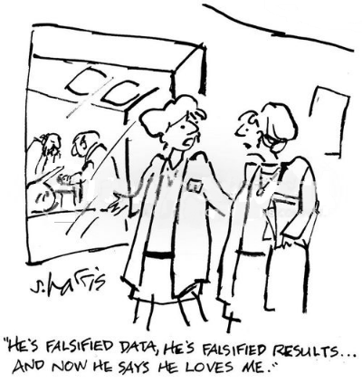
Προκλήσεις απόκτησης δεδομένων PLC / SCADA
Πρώιμη απόκτηση αποδεικτικών στοιχείων δεδομένων μετά από ένα περιστατικό
Καταγραφή ιχνών περιστατικών πριν από την αντικατάσταση
Διαδικασία κατανάλωσης πόρων
Ισχύς ψηφιακών αποδεικτικών στοιχείων
Τα ψηφιακά δεδομένα ενδέχεται να μην είναι αποδεκτά στο δικαστήριο εάν παραβιάζεται η ακεραιότητά τους
Πρόθεση = Αποτροπή κακόβουλης κατασκευής αποδεικτικών στοιχείων
Αποφύγετε σφάλματα κατά το χειρισμό αποδεικτικών στοιχείων κατά τη διάρκεια της έρευνας
Έχει παραποιήσει στοιχεία, έχει παραποιήσει αποτελέσματα...
Και τώρα λέει ότι με αγαπάει.
Notes:
Προκλήσεις απόκτησης δεδομένων σε πραγματικό χρόνο
Επειδή τα ευμετάβλητα δεδομένα αλλάζουν συνεχώς σε ένα λειτουργικό σύστημα, η λήψη ζωντανών δεδομένων παρουσιάζει δύο βασικές προκλήσεις για τους εγκληματολογικούς ερευνητές.
Πρώιμη απόκτηση δεδομένων μετά από ένα περιστατικό. Τα ζωντανά δεδομένα πρέπει να αποκτηθούν το συντομότερο δυνατό μετά από ένα περιστατικό για να καταγράψουν οποιοδήποτε από τα ίχνη του συμβάντος πριν οι διεργασίες ή οι υπηρεσίες στο τρέχον σύστημα αντικαταστήσουν χρήσιμα πτητικά δεδομένα — για παράδειγμα, δεδομένα σχετικά με πρόσφατα εκφορτωμένα αρθρώματα πυρήνα ή οδηγούς.
Εγκυρότητα ψηφιακών αποδεικτικών στοιχείων. Τα ψηφιακά δεδομένα ενδέχεται να μην είναι αποδεκτά στο δικαστήριο εάν παραβιάζεται η ακεραιότητά τους. Σκοπός είναι να αποτραπεί η κακόβουλη κατασκευή αποδεικτικών στοιχείων κατά αθώου προσώπου και να αποφευχθούν σφάλματα κατά τον χειρισμό αποδεικτικών στοιχείων κατά τη διάρκεια έρευνας. Οι εγκληματολογικοί ερευνητές συνήθως αποδεικνύουν την ακεραιότητα των αποδεικτικών στοιχείων υπολογίζοντας έναν κρυπτογραφικό κατακερματισμό των πραγματικών αποδεικτικών στοιχείων στο παραβιασμένο σύστημα και το αποκτηθέν αντίγραφό του, το οποίο χρησιμοποιείται για όλες τις εξετάσεις και την ανάλυση. Εάν, ωστόσο, το παραβιασμένο σύστημα παραμείνει ενεργό, η κατάσταση των δεδομένων ενδέχεται να αλλάξει μεταξύ της αντιγραφής και του υπολογισμού κατακερματισμού,
καθιστώντας τον κατακερματισμό αναποτελεσματικό ως έλεγχο ακεραιότητας.
Αυτό δημιουργεί επίσης μια ασυνεπή εικόνα δεδομένων που δεν αντιπροσωπεύει με ακρίβεια την κατάσταση κατά την έναρξη της απόκτησης δεδομένων ή μετά τη λήξη της, γεγονός που μπορεί να προκαλέσει δυσκολία στην ανάλυση των δεδομένων που αποκτήθηκαν. Για παράδειγμα, λόγω ασυνέπειας δεδομένων, μερικές φορές ένα λειτουργικό σύστημα στην εικόνα δίσκου δεν μπορεί να εκκινήσει για πειραματική ανάλυση.
Απόκτηση δεδομένων σε πραγματικό χρόνο σε συστήματα SCADA
Δεν είναι ακόμη σαφές πώς να αποκτήσετε ζωντανά δεδομένα σε ένα σύστημα SCADA με τρόπο που ελαχιστοποιεί τον κίνδυνο για τις υπηρεσίες του συστήματος. Εξ όσων γνωρίζουμε, δεν υπάρχουν επί του παρόντος διαθέσιμες κατευθυντήριες γραμμές για την επίτευξη αυτού του στόχου. Ωστόσο, η ασφαλής απόκτηση δεδομένων θα πρέπει να είναι δυνατή σε πολλές περιπτώσεις.
Συγκεκριμένα, τα συστήματα SCADA διαθέτουν συνήθως ένα πρωτεύον και ένα εφεδρικό σύστημα. Όταν το πρωτεύον σύστημα είναι σπασμένο ή δυσλειτουργεί, οι χειριστές μεταβαίνουν στο εφεδρικό σύστημα.
Οι εγκληματολογικοί ερευνητές θα μπορούσαν να αξιοποιήσουν αυτή τη δυνατότητα μεταβαίνοντας το σύστημα στο αντίγραφο ασφαλείας και πραγματοποιώντας ζωντανή απόκτηση δεδομένων στο μολυσμένο σύστημα χωρίς να ανησυχούν για τη διαθεσιμότητα των υπηρεσιών SCADA. Ωστόσο, αυτή η προσέγγιση ενδέχεται να μην είναι εφικτή όταν το κακόβουλο λογισμικό που έχει μολύνει το πρωτεύον σύστημα έχει επίσης μολύνει το σύστημα δημιουργίας αντιγράφων ασφαλείας. Αυτό το σενάριο μπορεί ακόμη και να απαιτήσει άμεση αποκατάσταση εάν οι ιδιοκτήτες και οι χειριστές SCADA αποφασίσουν ότι το περιστατικό μπορεί να θέσει σε κίνδυνο την κανονική λειτουργικότητα του συστήματος.
Αυτό συνήθως έχει ως αποτέλεσμα την έκπλυση όλων των μολυσμένων στοιχείων του συστήματος και την επαναφορά τους στην κανονική τους κατάσταση, γεγονός που δεν θα επέτρεπε επαρκή χρόνο στον ερευνητή να πραγματοποιήσει την απόκτηση δεδομένων.

Slide 42

Cyber range &; λειτουργίες στο SCADA
Θέμα 3 – Λεπτομερείς Αρχιτεκτονικές
Βασική Αρχιτεκτονική
Σύνθετη αρχιτεκτονική
Βιομηχανικό Διαδίκτυο των πραγμάτων (IIoT)
Cloud υβριδική αρχιτεκτονική

Slide 43
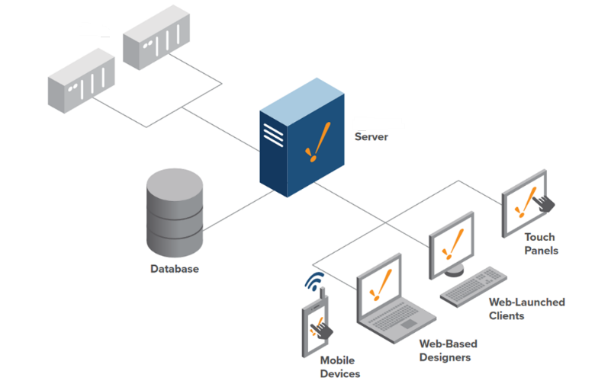
Βασική αρχιτεκτονική δικτύου
PLC/SCADA
Διακομιστής
Οθόνες αφής
Βάση δεδομένων
Πελάτες που εκκινούνται μέσω διαδικτύου
https://inductiveautomation.com/ignition/architectures
Σχεδιαστές που ξεκινούν από το Web
PLC: Προγραμματιζόμενος λογικός ελεγκτής
SCADA: Εποπτικός Έλεγχος και Απόκτηση Δεδομένων
Κινητές συσκευές
Notes:
Βασική αρχιτεκτονική ανάφλεξης
Η βασική αρχιτεκτονική είναι η πλέον κατάλληλη για εφαρμογές που απαιτούν ένα κλιμακούμενο, κεντρικά διαχειριζόμενο σύστημα SCADA χρησιμοποιώντας μόνο έναν on-premise Ignition server και επιλεγμένες μονάδες. Αυτή η υλοποίηση είναι η πιο οικονομική ρύθμιση, καθώς πληρώνετε μόνο για μία άδεια χρήσης για να έχετε απεριόριστες συνδέσεις, ετικέτες, βάσεις δεδομένων και πελάτες με δυνατότητα ανάπτυξης ιστού.

Slide 44
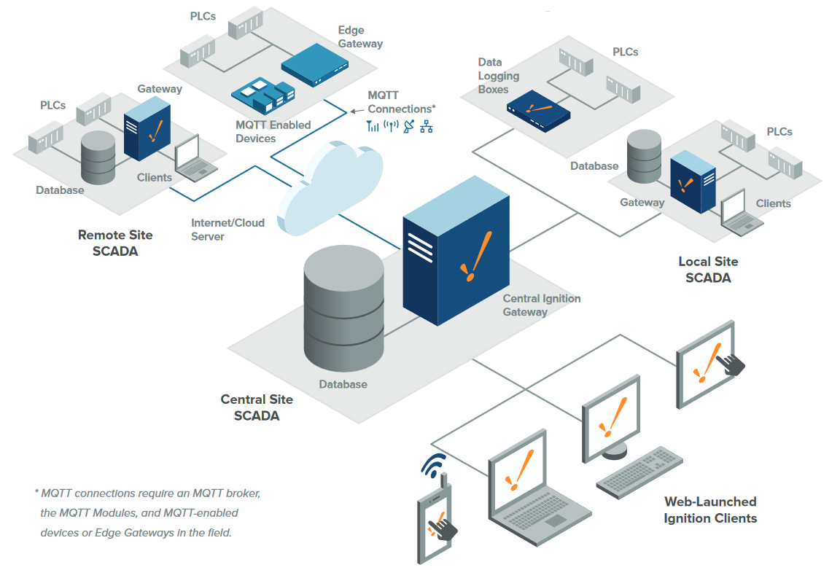
Σύνθετη αρχιτεκτονική δικτύου
WAN / LAN
Πύλη Edge
Κουτιά κατάθεσης δεδομένων
Τοπικός ιστότοπος
PLC/SCADA
MQTT
Συνδέσεις
Βάση δεδομένων
Βάση δεδομένων
Διακομιστής Internet/Cloud
SCADA απομακρυσμένης τοποθεσίας
Διακομιστής Internet/Cloud
Τοπικός ιστότοπος
SCADA
Κεντρική πύλη ανάφλεξης
Βάση δεδομένων
Κεντρική ιστοσελίδα SCADA
* Οι συνδέσεις MQTT απαιτούν έναν μεσίτη MQTT, τις μονάδες MQTT και συσκευές με δυνατότητα MQTT ή πύλες Edge στο πεδίο
Πελάτες ανάφλεξης που εκκινούνται μέσω διαδικτύου
Notes:
Η αρχιτεκτονική hub and spoke αποτελείται από δύο κομμάτια. Το κομβικό κομμάτι αποτελείται από μια κεντρική πύλη ανάφλεξης με Vision, Reporting και Mobile Modules και έναν διακομιστή βάσης δεδομένων. Το ακτινωτό κομμάτι αποτελείται από μια απογυμνωμένη πύλη ανάφλεξης με OPC UA και SQL Bridge Modules, αφιερωμένη στην καταγραφή δεδομένων. Κάθε ιστότοπος είναι πλήρως ανεξάρτητος, λειτουργώντας με το δικό του ιστορικό, συναγερμούς και πελάτες, με την πύλη πελάτη να χρησιμοποιείται για συντονισμό και μακροπρόθεσμη αποθήκευση ιστορικού.

Slide 45
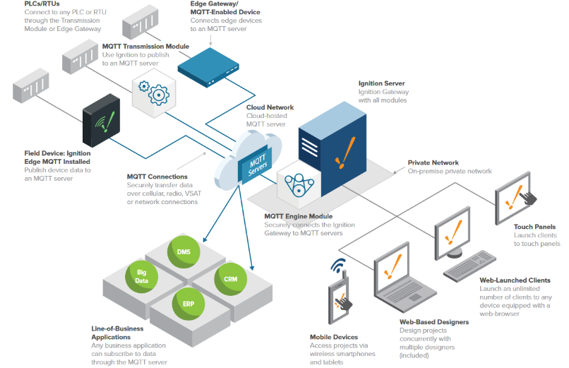
PLC/RTUs
Συνδεθείτε σε οποιοδήποτε PLC ή RTU
μέσω της μετάδοσης
Μονάδα ή πύλη Edge
Πύλη Edge
Συσκευή με δυνατότητα MQTT Συνδέει συσκευές άκρων σε μια υπηρεσία MQTT
Βιομηχανική αρχιτεκτονική IoT
Μονάδα μετάδοσης MQTT
Χρήση ανάφλεξης για δημοσίευση
σε διακομιστή NIOTT
Διακομιστής Ingnition
Πύλη ανάφλεξης με όλες τις μονάδες
Δίκτυο Cloud
Cloud φιλοξενείται
Διακομιστής MQTT
Ανάφλεξη συσκευής πεδίου
Εγκατεστημένο Edge MQTT
Δημοσίευση δεδομένων συσκευής l0
σε διακομιστή MQTT
Ιδιωτικό δίκτυο
Ιδιωτικό δίκτυο εσωτερικής εγκατάστασης
Συνδέσεις MQTT
Ασφαλής μεταφορά δεδομένων
μέσω συνδέσεων κινητής τηλεφωνίας, ραδιοφώνου, VSAT ή δικτύου
Μονάδα κινητήρα MQTT
Συνδέει με ασφάλεια την πύλη ανάφλεξης σε διακομιστές MQTT
Οθόνες αφής
Εκκίνηση πελατών
Για να αγγίξετε οθόνες
Πελάτες που εκκινούνται μέσω διαδικτύου
Εκκινήστε απεριόριστο αριθμό πελατών σε οποιαδήποτε συσκευή εξοπλισμένη με πρόγραμμα περιήγησης ιστού
Web-based Designers Σχεδιάστε έργα ταυτόχρονα με πολλούς σχεδιαστές (περιλαμβάνονται)
Επιχειρησιακές εφαρμογές
Οποιαδήποτε επιχειρηματική εφαρμογή μπορεί να εγγραφεί σε δεδομένα μέσω του διακομιστή MQTT
Κινητές συσκευές
Πρόσβαση σε έργα μέσω ασύρματων smartphone και tablet
Notes:
Αρχιτεκτονική ανάφλεξης IIoT
Το Ignition IIoT μπορεί να συλλέγει δεδομένα από οποιαδήποτε συσκευή στην άκρη του δικτύου, να δημοσιεύει αυτά τα δεδομένα
σε έναν κεντρικό μεσίτη και να προωθήσει αυτά τα δεδομένα σε εγγεγραμμένες βιομηχανικές και επιχειρηματικές εφαρμογές-
Ιούνιοι. Το Ignition IIoT μπορεί να συνδεθεί με PLC στο πεδίο μέσω της χρήσης του κιβωτίου ταχυτήτων MQTT
μονάδα, συσκευές πεδίου με εγκατεστημένο το Ignition Edge MQTT ή/και το άκρο με δυνατότητα MQTT
πύλες και συσκευές πεδίου που χρησιμοποιούν την προδιαγραφή Cirrus Link Sparkplug MQTT. Αυτά τα δεδομένα
δημοσιεύεται σε έναν μεσίτη MQTT, αυτός ο μεσίτης μπορεί να βρίσκεται στις εγκαταστάσεις, στο cloud ή σε ένα
υβρίδιο των δύο. Η μονάδα κινητήρα MQTT που βρίσκεται σε μια πύλη ανάφλεξης μπορεί να εγγραφεί
σε οποιαδήποτε δεδομένα δημοσιεύονται από τον μεσίτη, αυτά τα δεδομένα μπορούν να χρησιμοποιηθούν σε οποιαδήποτε εφαρμογή ανάφλεξης.

Slide 46
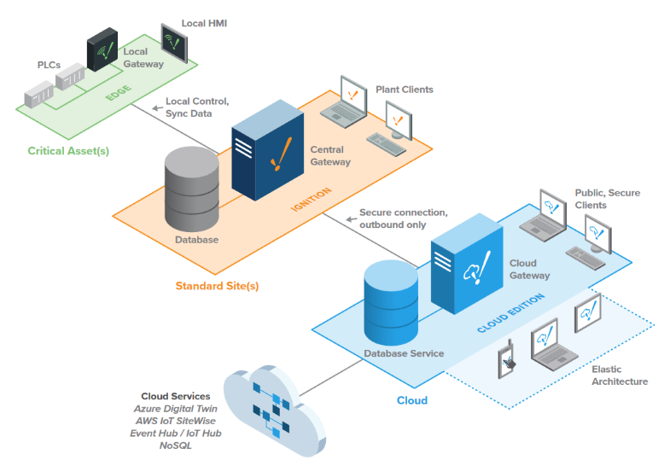
Τοπικό HMI
Υβριδική αρχιτεκτονική Cloud
Πελάτες εγκαταστάσεων
Τοπικός έλεγχος,
Συγχρονισμός δεδομένων
Κρίσιμο(-α) περιουσιακό(-ά) στοιχείο(α)
Κεντρική πύλη
Δημόσια ασφάλεια
Πελατεσ
Βάση δεδομένων
Τυπικός(-οί) ιστότοπος(-οι)
«Ελαστική»
Αρχιτεκτονική
Υπηρεσίες Cloud
Azue Digital δίδυμο
AWS IoT SiteWise
Κέντρο συμβάντων / Κέντρο IOT
Χωρίς SQL
Σύννεφο
Notes:
Υβριδική αρχιτεκτονική Cloud
Η αρχιτεκτονική Cloud Hybrid σάς επιτρέπει να προστατεύετε και να διανέμετε δεδομένα σε οποιοδήποτε επίπεδο.
Χρησιμοποιήστε το Ignition Edge για να διασφαλίσετε ότι τα δεδομένα από κρίσιμους πόρους δεν διακυβεύονται ποτέ. Χρήση
τυπική ανάφλεξη για τη σύνδεση πολλαπλών τοποθεσιών σε έναν κεντρικό εταιρικό διακομιστή. Και χρησιμοποιήστε την ανάφλεξη
Cloud Edition για τη δημιουργία ελαστικών αρχιτεκτονικών επιχειρήσεων που κλιμακώνονται κατ' απαίτηση χρησιμοποιώντας δημόσια
ή ιδιωτικά σύννεφα. Επειδή το AWS και το Azure φιλοξενούν το Ignition Cloud Edition, οι χρήστες δεν είναι
υπεύθυνος για τη συντήρηση του υλικού διακομιστή cloud. Αυτό σημαίνει ότι μπορείτε να παρέχετε και
Απελευθερώστε επιπλέον χώρο αποθήκευσης και ισχύ υπολογιστικού νέφους ανάλογα με τη ζήτηση, επιτρέποντάς σας
να αναπτύξουν και να υλοποιήσουν εταιρικές εφαρμογές και να αναπτύξουν την αρχιτεκτονική τους πιο γρήγορα

Slide 47
Cyber range & λειτουργίες στο SCADA
Θέμα 4 – Ευπάθειες

Slide 48

Προκλήσεις ασφάλειας
Αναποτελεσματική ροή εργασίας μεταξύ IT και OT
Περιορισμένη ορατότητα των περιουσιακών στοιχείων OT / Legacy
Έλλειψη τμηματοποίησης
Πρόληψη κακόβουλων ενεργειών
Notes:
Για την επιτυχή σύνδεση και διασφάλιση του βιομηχανικού περιβάλλοντος, όλα τα ενδιαφερόμενα μέρη πρέπει να συνεργαστούν. Οι ομάδες επιχειρησιακής τεχνολογίας (OT) κατανοούν το βιομηχανικό περιβάλλον - τις συσκευές, τα πρωτόκολλα και τις λειτουργικές διαδικασίες. Οι ομάδες τεχνολογίας πληροφοριών (IT) κατανοούν το δίκτυο. Η ομάδα ασφαλείας κατανοεί τις απειλές και τα τρωτά σημεία. Μέσω της συνεργασίας, αυτοί οι ειδικοί μπορούν να αξιοποιήσουν τις υπάρχουσες τεχνολογίες, εργαλεία και τεχνογνωσία δικτύωσης και ασφάλειας για τη συνεχή προστασία των βιομηχανικών συστημάτων χωρίς να διαταράσσεται η ασφάλεια της παραγωγής και ο χρόνος λειτουργίας.
Η λύση Cisco Industrial Threat Defense προορίζεται για χρήση από ομάδες IT, OT και ασφάλειας και τους σχετικούς συνεργάτες και ολοκληρωτές συστημάτων τους. Οι λειτουργίες θα εκτιμήσουν την ευκολία χρήσης και την απλή ανάπτυξη, καθώς και την ευρεία υποστήριξη διαφόρων προμηθευτών και πρωτοκόλλων IACS. Οι διαχειριστές δικτύων πληροφορικής θα εκτιμήσουν την ικανότητα εφαρμογής δεξιοτήτων, τεχνολογίας και εφαρμογών που έχουν ήδη αναπτυχθεί στην επιχείρηση όταν επιθυμούν να ενσωματώσουν περιβάλλοντα παραγωγής. Οι ομάδες ασφαλείας θα έχουν ορατότητα σε βιομηχανικά περιουσιακά στοιχεία και συμβάντα ασφαλείας με πλαίσιο εμπλουτισμένο από μηχανικούς ελέγχου.
Προκλήσεις ασφάλειας
Όπως επισημαίνεται στο σχήμα 1, η πρώτη βασική πρόκληση για τη διασφάλιση του IACS είναι η συνεργασία μεταξύ ομάδων πληροφορικής και OT. Η άποψη ότι ο ΟΤ και η πληροφορική είναι σαφώς ξεχωριστές οντότητες είναι απαρχαιωμένη. Η αποτυχία αναγνώρισης της ολοένα και πιο διασυνδεδεμένης φύσης της ΟΤ και της πληροφορικής μπορεί να έχει επιζήμιες συνέπειες για τους βιομηχανικούς οργανισμούς. Η έλλειψη εμπιστοσύνης, κατανόησης και συνεργασίας μεταξύ των τμημάτων OT και IT μπορεί να έχει καταστροφικές επιπτώσεις στη στάση ασφαλείας ενός οργανισμού.

Slide 49
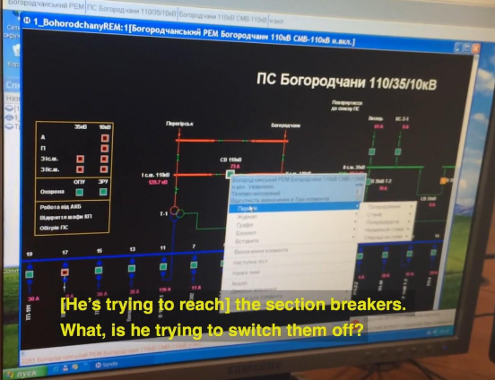
Παρατηρούμενες επιθέσεις
Πραγματική στιγμή που ένας χειριστής συνειδητοποίησε ότι έχασε την προβολή και τον έλεγχο ενός ηλεκτρικού δικτύου κατά τη διάρκεια μιας κυβερνοεπίθεσης σε μια περιφερειακή επιχείρηση ηλεκτρικής ενέργειας στην Ουκρανία στις 23 Δεκεμβρίου 2015.
Για λίγο σκέφτηκε ένα αστείο κόλπο πάνω του καθώς παρακολουθούσε πώς το ποντίκι κινείται μόνο του και άνοιξε τους διακόπτες σε 30 υποσταθμούς.
Η έρευνα μετά την επίθεση αποκάλυψε ότι το σύστημα είχε διεισδυθεί και παραβιαστεί
μήνες πριν.

Slide 50
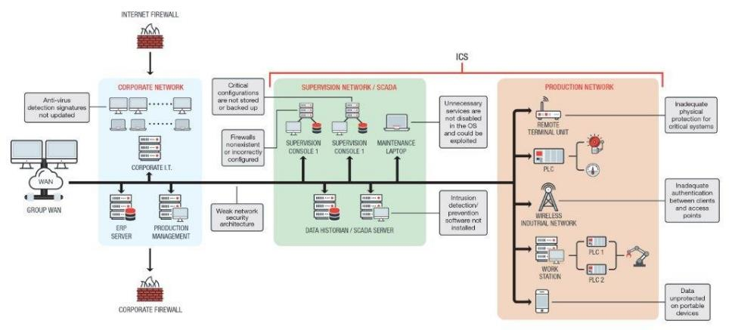
Λίστα ευπαθειών
Βιομηχανικό σύστημα ελέγχου
2
1
5
Οι κρίσιμες ρυθμίσεις παραμέτρων δεν αποθηκεύονται ούτε δημιουργούνται αντίγραφα ασφαλείας
7
Εντοπισμός προστασίας από ιούς Οι υπογραφές δεν ενημερώθηκαν
Οι περιττές υπηρεσίες δεν είναι απενεργοποιημένες στο λειτουργικό σύστημα και θα μπορούσαν να αξιοποιηθούν
Ανεπαρκής φυσική προστασία κρίσιμων συστημάτων
3
Το τείχος προστασίας δεν υπάρχει ή δεν έχει ρυθμιστεί σωστά
8
6
Ανεπαρκής έλεγχος ταυτότητας μεταξύ υπολογιστών-πελατών και σημείων πρόσβασης
4
Το λογισμικό ανίχνευσης / πρόληψης εισβολής δεν έχει εγκατασταθεί
Αδύναμη αρχιτεκτονική ασφάλειας δικτύου
9
Ι Τ
Ο Τ

Slide 51
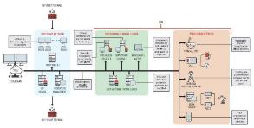
Ανάλυση των 9 περιπτώσεων χρήσης - μεθοδολογία
Ποιος : Pepetrator / πιθανή πηγή του συμβάντος
Που: Δυνητικό σημείο αδυναμίας εντός της αρχιτεκτονικής
Τι: Περιγραφή του περιστατικού
Πότε: Προτιμώμενος χρόνος για μια επίθεση
Για ποιο λόγο: Αντίκτυπος / επίδραση στη στοχευόμενη υποδομή / ικανότητα
Πώς : Πώς συμβαίνει το περιστατικό
Παράδειγμα Provent indident του τύπου κατά την τελευταία δεκαετία
1
2
5
7
3
4
6
8
9

Slide 52
Περιπτώσεις χρήσης - ευπάθειες
1
Ιογενής επίθεση
Ποιος : Χειριστής συνηθισμένος στο περιβάλλον
Που: Τοπικά εντός του Κέντρου ελέγχου / Δωμάτιο
Τι: Ιογενής επίθεση στο δίκτυο OT που ελέγχει μια ικανότητα
Πότε : Ανά πάσα στιγμή
Για ποιο λόγο: Απενεργοποίηση συστήματος (π.χ. δυνατότητα παραγωγής)
Πώς: Εισαγωγή ενός ιού σε έναν «μη ενημερωμένο» ελεγκτή
Παράδειγμα STUXNET
1
2
5
7
3
4
6
8
9

Slide 53
Περιπτώσεις χρήσης - ευπάθειες
2
Προεπιλογή ανθεκτικότητας
Ποιος : Διαχειριστής οντότητας
Όπου: Σχετικά με την Επίβλεψη αποθήκευσης του Φορέα / βιομηχανικής εγκατάστασης
Τι: Εξωτερικό περιστατικό που οδηγεί σε απώλεια διοικητικής υπηρεσίας
Πότε: Ειδικότερα όταν η εγκατάσταση αντιμετωπίζει άλλα ζητήματα/περιστατικά (απώλεια ηλεκτρικής ενέργειας)
Για ποιο λόγο: Απενεργοποιήστε το σύστημα για μεγαλύτερο χρονικό διάστημα
Πώς : Με ανεπαρκείς ή μη προσαρμοσμένες λειτουργικές διαδικασίες ασφαλείας (SECOPS)
Παράδειγμα MAERSK
1
2
5
7
3
4
6
8
9

Slide 54
Περιπτώσεις χρήσης - ευπάθειες
3
Διακοπή τείχους προστασίας
Ποιος : Συνεργάτης
Όπου: Τοπικά εντός του Κέντρου ελέγχου / Δωμάτιο - απομακρυσμένη εάν αναπτυχθεί απομακρυσμένη διοίκηση
Τι: Επίθεση σε ανύπαρκτο ή εσφαλμένα διαμορφωμένο τείχος προστασίας
Πότε : Ανά πάσα στιγμή
Για ποιο λόγο: Πάρτε τον έλεγχο ενός συστήματος (π.χ. μιας παραγωγικής ικανότητας)
Πώς: Κλιμάκωση δικαιωμάτων
Παράδειγμα: Κλασική επίθεση
1
2
5
7
3
4
6
8
9

Slide 55
Περιπτώσεις χρήσης - ευπάθειες
4
Αδυναμία δικτύου
Ποιος : Μηχανικός Δικτύων
Που: Τοπικό δίκτυο επιχειρήσεων
Τι: Αδύναμη αρχιτεκτονική δικτύου
Πότε : Ανά πάσα στιγμή
Για ποιο λόγο: Βρείτε αναγνωρισμένα / αδύναμα στοιχεία του δικτύου για να τα στοχεύσετε
Πώς : Πρόσβαση στην αρχιτεκτονική OT μέσω δικτύου πληροφορικής (χωρίς διαχωρισμό)
Παράδειγμα απόκτησης πληροφοριών για τον σχεδιασμό μελλοντικής επίθεσης
1
2
5
7
3
4
6
8
9

Slide 56
Περιπτώσεις χρήσης - ευπάθειες
5
Εκμετάλλευση υπηρεσιών στο λειτουργικό σύστημα
Ποιος : Μηχανικός Συντήρησης
Που: Εντοπισμός φορητού υπολογιστή συντήρησης SCADA (μπορεί να είναι απομακρυσμένος)
Τι : Οι περιττές υπηρεσίες δεν είναι απενεργοποιημένες στο λειτουργικό σύστημα
Πότε: Κατά τη διάρκεια εργασιών συντήρησης
Για ποιο λόγο: Εισαγωγή κακόβουλου κώδικα
Πώς : Πρόσβαση μέσω υπηρεσιών μη αναπήρων (γραφή, διαγραφή,...)
Παράδειγμα: Εξαγωγή συνόλου δεδομένων
1
2
5
7
3
4
6
8
9

Slide 57
Περιπτώσεις χρήσης - ευπάθειες
6
Έλλειψη δυνατοτήτων ανίχνευσης εισβολής
Ποιος : Εσωτερικός εμπειρογνώμονας ΤΠΕ
Που: ICT Security room / Data Historian / SCADA server
Τι: Έλλειψη υπηρεσιών κυβερνοασφάλειας
Πότε : Οποιαδήποτε στιγμή
Για ποιο λόγο : Εισαγωγή σε συγκεκριμένο τύπο αυτοματισμού
Πώς : Άμεση πρόσβαση Data Historian / SCADA server μέσω δεξιάς κλιμάκωσης
Παράδειγμα απόκτησης πληροφοριών για τον σχεδιασμό μελλοντικής επίθεσης
1
2
5
7
3
4
6
8
9

Slide 58
Περιπτώσεις χρήσης - ευπάθειες
7
Φυσική πρόσβαση σε PLC
Ποιος : Συνεργάτης στο χώρο του ξενοδοχείου
Που: Σε εγκαταστάσεις βιομηχανικής παραγωγής
Τι: Πρόσβαση μέσω προσβάσιμης απομακρυσμένης τερματικής μονάδας
Πότε: Ως επί το πλείστον εκτός κανονικών περιόδων εργασίας
Για ποιο λόγο: Απενεργοποίηση / καταστροφή της παραγωγικής ικανότητας
Πώς : Πρόσβαση στην αρχιτεκτονική OT μέσω δικτύου πληροφορικής (χωρίς διαχωρισμό)
Παράδειγμα: σαμποτάζ UKR στις εγκαταστάσεις της Oil & Gaz
1
2
5
7
3
4
6
8
9

Slide 59
Περιπτώσεις χρήσης - ευπάθειες
8
Πρόσβαση μέσω ασύρματου δικτύου OT
Ποιος: Δυνητικά κάθε συνάδελφος / άτομο στην εμβέλεια του δικτύου Wifi
Που: Ασύρματο δίκτυο PRC / SCADA
Τι: Το Weak Authentification παρέχει πρόσβαση σε συνδεδεμένη PRC / SCADA
Πότε : Ανά πάσα στιγμή
Για ποιο λόγο: Απενεργοποιήστε το δίκτυο PRC ή δημιουργήστε μια χαρτογραφία
Πώς : Πρόσβαση στο ασύρματο δίκτυο μέσω αδύναμου δικτύου
Παράδειγμα:
1
2
5
7
3
4
6
8
9

Slide 60
Περιπτώσεις χρήσης - ευπάθειες
9
Πρόσβαση σε δεδομένα PRC / SCADA
Ποιος : Ταυτόχρονη Εταιρεία
Που: SCADA Laptop / tablet χρησιμοποιείται για την εκμετάλλευση δεδομένων που παρέχονται από το SCADA
Τι: Πρόσβαση σε ανεπαρκώς ασφαλή δεδομένα
Πότε : Ανά πάσα στιγμή
Για ποιο λόγο: Εκμετάλλευση δεδομένων - νοημοσύνη
Πώς : Πρόσβαση σε συσκευές
Παράδειγμα οικονομικής νοημοσύνης
1
2
5
7
3
4
6
8
9

Slide 61
Cyber range &; λειτουργίες στο SCADA
Θέμα 5 – Πλατφόρμα διείσδυσης
Αναφορά
Σενάρια
Πρακτική εκπαίδευση
Αξιοποίηση των αποτελεσμάτων
LL / LI

Slide 62
Αναφορές
NIST SP 800-82: Οδηγός για την ασφάλεια βιομηχανικών συστημάτων ελέγχου (ICS)
ISA : Διεθνής κοινωνία αυτοματισμού
ISA/IEC 62443 Κυβερνοασφάλεια για συστήματα βιομηχανικού αυτοματισμού και ελέγχου
Πλαίσιο κυβερνοασφάλειας NIST (CSF)
ISO/IEC 27001: Συστήματα διαχείρισης ασφάλειας πληροφοριών
OWASP Top 10 κίνδυνος ασφαλείας για την ασφάλεια ICS
SANS : Ινστιτούτο Top 20 κρίσιμων ελέγχων ασφαλείας για αποτελεσματική άμυνα στον κυβερνοχώρο
ENISA : (Οργανισμός της ΕΕ για την Κυβερνοασφάλεια) Ορθές πρακτικές για την ασφάλεια των συστημάτων βιομηχανικού ελέγχου Έλεγχοι CIS για την ασφάλεια των εργοληπτικών ελέγχων
FERC : (Ομοσπονδιακή Ρυθμιστική Επιτροπή Ενέργειας) Πρότυπα ασφάλειας στον κυβερνοχώρο και φυσικής ασφάλειας.
NATO ENSEC COE : Οδηγός για την προστασία των βιομηχανικών συστημάτων αυτοματισμού και ελέγχου από περιστατικά στον κυβερνοχώρο (NATO energy Security center of excellence)

Slide 63


Παραπομπές – NATO ENSEC COE

Slide 64

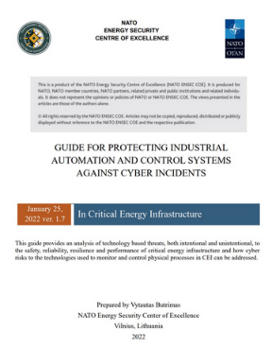
ΟΔΗΓΟΣ ΓΙΑ ΤΗΝ ΠΡΟΣΤΑΣΙΑ ΤΩΝ ΣΥΣΤΗΜΑΤΩΝ ΒΙΟΜΗΧΑΝΙΚΟΥ ΑΥΤΟΜΑΤΙΣΜΟΥ ΚΑΙ ΕΛΕΓΧΟΥ ΑΠΟ ΣΥΜΒΑΝΤΑ ΣΤΟΝ ΚΥΒΕΡΝΟΧΩΡΟ
I. Βιομηχανική ασφάλεια στον κυβερνοχώρο
II. Εκτιμήσεις σχετικά με τον φορέα εκμετάλλευσης του ΟΣΔΕ
III. Πώς μπορούμε να προστατεύσουμε τα αναγνωρισμένα περιουσιακά στοιχεία από εντοπισμένες απειλές;
IV. Εργαλεία στην εργαλειοθήκη του προγράμματος κυβερνοασφάλειας των επιχειρήσεων.
Σύστημα διαχείρισης περιουσιακών στοιχείων
Πρότυπα
Τεκμηρίωση
Δοκιμές/ασκήσεις για τη βελτίωση του επιπέδου ωριμότητας στον τομέα της βιομηχανικής κυβερνοασφάλειας
Ασφαλείς πρακτικές κωδικοποίησης για PLC
Ενημέρωση κώδικα και ενημέρωση λογισμικού και υλικολογισμικού
Ασφάλεια δικτύου
Διαχείριση έργου με εταιρεία ολοκλήρωσης
Αντίγραφα ασφαλείας
Σύστημα ελέγχου πηγαίου κώδικα
Παρακολούθηση αυτοακεραιότητας
Αναγνωριστικά πρόσβασης χρήστη και ρόλων
Κέντρο Επιχειρήσεων Βιομηχανικής Κυβερνοασφάλειας ICOC
V. Σκέψεις για το μέλλον

Slide 65
Περιγραφή σεναρίων - Ενότητες
CIRM Επίπεδο 0
CIRM Επίπεδο 1
CIRM Επίπεδο 2
SCADA
Pen-testing
Εγκληματολογία Δικτύων & Μνήμης
Έγχυση SQL
Γουανάκρι
IT σε OT
DDoS
Εξαγωγή δεδομένων
Πλευρική κίνηση Web2LAN
Μόλυνση botnet και επίθεση DDoS
Έγχυση SQL
Ο άνθρωπος στη μέση επιτίθεται
DDos
Duqu Λοίμωξη &; Εξάπλωση
Εξελιγμένο σενάριο
Κοινωνική Μηχανική &; Brutal Force
Κακόβουλο PLC
Crypto Locker
Trojan απομακρυσμένης πρόσβασης
Εξελιγμένο σενάριο με πολλαπλή εκμετάλλευση
2FA Hacking &; Εξαγωγή δεδομένων

Slide 66
Πρακτική εξάσκηση
IT to OT : OT / ICS Οι δοκιμές διείσδυσης εντοπίζουν πιθανά σημεία εισόδου χρησιμοποιώντας μη παρεμβατικές τεχνικές για τον εντοπισμό τρωτών σημείων στο δίκτυο OT. Αυτές οι τεχνικές μπορεί να περιλαμβάνουν σάρωση ευπάθειας, χαρτογράφηση δικτύου και ανάλυση της κυκλοφορίας δικτύου.
Οι δοκιμές διείσδυσης OT μπορούν επίσης να περιλαμβάνουν πιο παρεμβατικές τεχνικές, όπως η προσπάθεια εκμετάλλευσης τρωτών σημείων που ανακαλύφθηκαν κατά την αρχική αξιολόγηση. Αυτό επιτρέπει στον ελεγκτή διείσδυσης να αποδείξει τον πιθανό αντίκτυπο μιας επίθεσης και να παρέχει συστάσεις για τη βελτίωση της ασφάλειας του περιβάλλοντος OT.
Οι ευπάθειες στα PLC (λογισμικό και υλικό) καθώς και οι αδυναμίες στην αρχιτεκτονική και τις διαμορφώσεις του δικτύου αξιοποιούνται χρησιμοποιώντας σάρωση ευπάθειας, χαρτογράφηση δικτύου και ανάλυση της κίνησης δικτύου.
CIRM Επίπεδο 0
CIRM Επίπεδο 1
CIRM Επίπεδο 2
SCADA
Pen-testing
Man in the middle Attack : Μια επίθεση man-in-the-middle είναι μια μορφή επίθεσης υποκλοπής στην οποία ένας εισβολέας υποκλέπτει μια μεταφορά πληροφοριών ή δεδομένων σε εξέλιξη. Ο επιτιθέμενος παρουσιάζεται ως γνήσιος συμμετέχων αφού εισέλθει στη "μέση". Αυτό του επιτρέπει να υποκλέπτει πληροφορίες και από τα δύο μέρη και να εκτελεί κακόβουλες εργασίες.
Βασικά, κάθε συσκευή ICS / SCADA παρακολουθείται και ελέγχεται μέσω ενός συστήματος ελεγκτή / HMI και της γραφικής διεπαφής του που επιτρέπει την παρακολούθηση των αισθητήρων και την ενεργοποίηση των τελεστών (ένα δεδομένο επίπεδο πίεσης ενεργοποιεί μια αντλία και μπορεί να ανοίξει ένα κύκλωμα).
Φανταστείτε ένα σενάριο όπου το HMI στέλνει ένα σήμα για να απενεργοποιήσει μια συσκευή, αλλά το σήμα μυρίζεται στη μέση από έναν εισβολέα και αλλάζει το σήμα για να ενεργοποιηθεί και στη συνέχεια να μεταδοθεί. Αυτή η επίθεση μπορεί να προκαλέσει μαζική καταστροφή σε μια βιομηχανική εγκατάσταση.
Εγκληματολογία Δικτύων & Μνήμης
Έγχυση SQL
Γουανάκρι
IT σε OT
DDoS
Κακόβουλο PLC: Οι προγραμματιζόμενοι λογικοί ελεγκτές (PLC) είναι μέρη βιομηχανικών συστημάτων ελέγχου (ICS). Λαμβάνουν δεδομένα από αισθητήρες, τα επεξεργάζονται και – με βάση τα δεδομένα και την προ-προγραμματισμένη λογική τους – παραδίδουν εξόδους σε τελεστές που ελέγχουν βιομηχανικές διεργασίες (αντλίες, κινητήρες,...).
Τα τελευταία χρόνια το επίπεδο υλικολογισμικού του PLC, έχει αρχίσει να περιλαμβάνει έναν ενσωματωμένο webserver για να διευκολύνει τη διαμόρφωση και τον έλεγχο μέσω προσαρμόσιμων υπηρεσιών ιστού και API. Δυστυχώς, βελτίωσε επίσης τις δυνατότητες απομακρυσμένης πρόσβασης για τους επιτιθέμενους.
Ενώ προηγούμενες επιθέσεις σε PLC μόλυναν είτε τη λογική ελέγχου είτε τμήματα υλικολογισμικού του υπολογισμού PLC, οι επιθέσεις κακόβουλων PLC μολύνουν αποκλειστικά την εφαρμογή ιστού που φιλοξενείται από τους ενσωματωμένους διακομιστές ιστού εντός των PLC.
Εξαγωγή δεδομένων
Πλευρική κίνηση Web2LAN
Μόλυνση botnet και επίθεση DDoS
Έγχυση SQL
Ο άνθρωπος στη μέση επιτίθεται
DDos
Duqu Λοίμωξη &; Εξάπλωση
Εξελιγμένο σενάριο
Κοινωνική Μηχανική &; Brutal Force
Κακόβουλο PLC
Crypto Locker
Trojan απομακρυσμένης πρόσβασης
Εξελιγμένο σενάριο με πολλαπλή εκμετάλλευση
2FA Hacking &; Εξαγωγή δεδομένων

Slide 67
Πρακτική εκπαίδευση - Πρόσθετες περιπτώσεις χρήσης
Προγραμματισμός συσκευών πεδίου PLC / HMI + Ενσωμάτωση συσκευών πεδίου επιπέδου 0 (1 ημέρα)
Ασφάλεια Αρχιτεκτονικών (1 ημέρα)
Πρωτόκολλα επικοινωνίας –(πρωτόκολλα δικτύου / βιομηχανίας) – (1 ημέρα)
Πρακτικές περιπτώσεις χρήσης
  Εύρεση κωδικών πρόσβασης σε ενσωματωμένες συσκευές
  Εξερεύνηση πρωτοκόλλων επικοινωνίας Fieldbus
  Καταγραφή δικτύου και εγκληματολογία μιας επίθεσης
  Παράκαμψη Auth μέσω SQL Injection
  Password Fuzzing / Brutte δύναμη
  Εύρεση απομακρυσμένης πρόσβασης
  Βασική επένδυση με PowerShell
  Ρύθμιση παραμέτρων τειχών προστασίας που βασίζονται σε κεντρικό υπολογιστή
  Ανάλυση αρχείων καταγραφής συμβάντων των Windows
  Άσκηση επί χάρτου αντιμετώπισης περιστατικών
Notes:
Πρωτόκολλο Fieldbus : Το Fieldbus είναι ένα πρωτόκολλο επικοινωνίας που χρησιμοποιείται σε συστήματα αυτοματισμού και ελέγχου για τη διευκόλυνση της ανταλλαγής δεδομένων σε πραγματικό χρόνο μεταξύ διαφορετικών συνδεδεμένων

Slide 68
Πρακτική εκπαίδευση - Πρόσθετες περιπτώσεις χρήσης
Αφιερωμένη συνεδρία - Σύνδεσμοι
  Εύρεση κωδικών πρόσβασης σε ενσωματωμένες συσκευές
  Εξερεύνηση πρωτοκόλλων Fieldbus Comms
  Καταγραφή δικτύου και εγκληματολογία μιας επίθεσης
  Παράκαμψη Auth μέσω SQL Injection
  Password Fuzzing / Brutte δύναμη
  Εύρεση απομακρυσμένης πρόσβασης
  Ρύθμιση παραμέτρων τειχών προστασίας που βασίζονται σε κεντρικό υπολογιστή
  Ανάλυση αρχείων καταγραφής συμβάντων των Windows
  Άσκηση επί χάρτου αντιμετώπισης περιστατικών

Slide 69
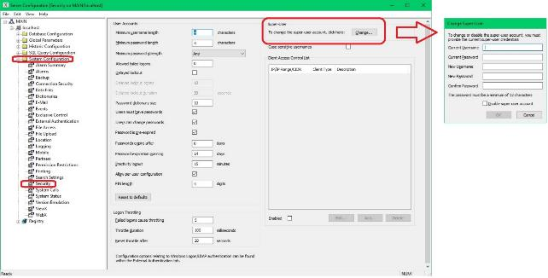
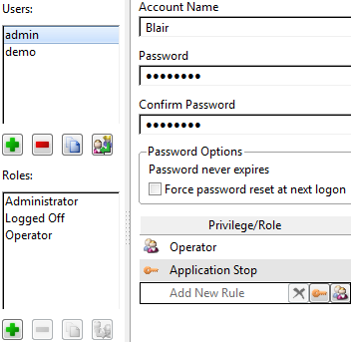
Πρακτική εκπαίδευση - Πρόσθετες περιπτώσεις χρήσης
Αφιερωμένη συνεδρία - Σύνδεσμοι
  Εύρεση κωδικών πρόσβασης σε ενσωματωμένες συσκευές
Λίστα προεπιλεγμένων κωδικών πρόσβασης για ευρέως διαδεδομένα συστήματα SCADA
Ρώσοι ερευνητές ασφαλείας - ομάδα SCADA Strangelove - δημοσίευσαν μια λίστα με
Κατασκευαστές ICS/SCADA που θέτουν τους πελάτες τους σε κίνδυνο παρέχοντας εξοπλισμό με αδύναμα προεπιλεγμένα διαπιστευτήρια πρόσβασης.
Αυτή είναι μια λίστα εξοπλισμού SCADA, που χρησιμοποιείται σε διάφορους τομείς της βιομηχανίας, η οποία συνοδεύεται από απλοϊκά προεπιλεγμένα διαπιστευτήρια διαχείρισης. Αυτές οι συνδέσεις διαχειριστή αποστέλλονται με κάθε προϊόν και περιγράφονται λεπτομερώς στο εγχειρίδιο κάθε προϊόντος. Συνήθως, οι νέοι ιδιοκτήτες του εξοπλισμού αλλάζουν αυτά τα διαπιστευτήρια μόλις εγκατασταθεί ο εξοπλισμός. Ή τουλάχιστον θεωρητικά.

Slide 70

Πρακτική εκπαίδευση - Πρόσθετες περιπτώσεις χρήσης
Αφιερωμένη συνεδρία - Σύνδεσμοι
  Παράκαμψη Auth μέσω SQL Injection
Η SQL Έγχυση - Injection είναι μια ευπάθεια ασφάλειας ιστού που επιτρέπει στους εισβολείς να παρεμβαίνουν στα ερωτήματα που κάνει μια εφαρμογή στη βάση δεδομένων της. Επιτρέπει την προβολή δεδομένων που κανονικά δεν είναι σε θέση να ανακτήσουν, συμπεριλαμβανομένων δεδομένων που ανήκουν σε άλλους χρήστες. Οι εισβολείς μπορούν να τροποποιήσουν ή να διαγράψουν δεδομένα, προκαλώντας μόνιμες αλλαγές στο περιεχόμενο ή τη συμπεριφορά της εφαρμογής.
Μια επιτυχημένη επίθεση SQL injection μπορεί να οδηγήσει σε μη εξουσιοδοτημένη πρόσβαση σε κωδικούς πρόσβασης ή πληροφορίες χρήστη. Σε ορισμένες περιπτώσεις, ένας εισβολέας μπορεί να αποκτήσει μια επίμονη κερκόπορτα σε ένα σύστημα, οδηγώντας σε μακροπρόθεσμη παραβίαση.
Η έγχυση SQL μπορεί να ανιχνευθεί χρησιμοποιώντας σύνολα δοκιμών σε κάθε σημείο εισόδου στην εφαρμογή:
Υποβολή του χαρακτήρα ενός εισαγωγικού ' και αναζήτηση σφαλμάτων ή άλλων ανωμαλιών.
Υποβολή κάποιας σύνταξης ειδικά για SQL που αξιολογεί τη βασική (αρχική) τιμή του σημείου εισόδου και μια διαφορετική τιμή και αναζήτηση συστηματικών διαφορών στις αποκρίσεις εφαρμογών που προκύπτουν.
Υποβολή δυαδικών συνθηκών όπως OR 1=1 και OR 1=2 και αναζήτηση διαφορών στις αποκρίσεις της εφαρμογής.
Υποβολή ωφέλιμων φορτίων για την ενεργοποίηση χρονικών καθυστερήσεων όταν εκτελούνται μέσω ερωτήματος SQL &; αναζήτηση διαφορών στις αποκρίσεις.
Υποβολή ωφέλιμων φορτίων OAST που έχουν σχεδιαστεί για να ενεργοποιούν μια αλληλεπίδραση δικτύου εκτός ζώνης όταν εκτελούνται σε ένα ερώτημα SQL και παρακολούθηση για τυχόν προκύπτουσες αλληλεπιδράσεις.
Notes:
Τι είναι το SQL Injection;
Το SQL injection είναι ένα θέμα ευπάθειας ασφαλείας web που επιτρέπει σε έναν εισβολέα να παρεμβαίνει στα ερωτήματα που κάνει μια εφαρμογή στη βάση δεδομένων της. Γενικά, επιτρέπει σε έναν εισβολέα να προβάλει δεδομένα που κανονικά δεν είναι σε θέση να ανακτήσει. Αυτό μπορεί να περιλαμβάνει δεδομένα που ανήκουν σε άλλους χρήστες ή οποιαδήποτε άλλα δεδομένα στα οποία μπορεί να έχει πρόσβαση η ίδια η εφαρμογή. Σε πολλές περιπτώσεις, ένας εισβολέας μπορεί να τροποποιήσει ή να διαγράψει αυτά τα δεδομένα, προκαλώντας μόνιμες αλλαγές στο περιεχόμενο ή τη συμπεριφορά της εφαρμογής.
Ποιος είναι ο αντίκτυπος μιας επιτυχημένης επίθεσης SQL injection;
Μια επιτυχημένη επίθεση SQL injection μπορεί να οδηγήσει σε μη εξουσιοδοτημένη πρόσβαση σε ευαίσθητα δεδομένα, όπως κωδικούς πρόσβασης, στοιχεία πιστωτικής κάρτας ή προσωπικές πληροφορίες χρήστη. Πολλές παραβιάσεις δεδομένων υψηλού προφίλ τα τελευταία χρόνια ήταν αποτέλεσμα επιθέσεων SQL injection, οδηγώντας σε ζημιά στη φήμη και ρυθμιστικά πρόστιμα. Σε ορισμένες περιπτώσεις, ένας εισβολέας μπορεί να αποκτήσει μια επίμονη κερκόπορτα στα συστήματα ενός οργανισμού, οδηγώντας σε μια μακροπρόθεσμη παραβίαση που μπορεί να περάσει απαρατήρητη για μεγάλο χρονικό διάστημα.
Παραδείγματα έγχυσης SQL
Υπάρχει μια μεγάλη ποικιλία τρωτών σημείων, επιθέσεων και τεχνικών έγχυσης SQL, οι οποίες προκύπτουν σε διαφορετικές καταστάσεις. Μερικά κοινά παραδείγματα έγχυσης SQL περιλαμβάνουν:
Ανάκτηση κρυφών δεδομένων, όπου μπορείτε να τροποποιήσετε ένα ερώτημα SQL για να επιστρέψετε πρόσθετα αποτελέσματα.
Υπονόμευση της λογικής εφαρμογής, όπου μπορείτε να αλλάξετε ένα ερώτημα ώστε να παρεμβαίνει στη λογική της εφαρμογής.
Επιθέσεις UNION, όπου μπορείτε να ανακτήσετε δεδομένα από διαφορετικούς πίνακες βάσεων δεδομένων.
Εξέταση της βάσης δεδομένων, όπου μπορείτε να εξαγάγετε πληροφορίες σχετικά με την έκδοση και τη δομή της βάσης δεδομένων.
Τυφλή έγχυση SQL, όπου τα αποτελέσματα ενός ερωτήματος που ελέγχετε δεν επιστρέφονται στις αποκρίσεις της εφαρμογής.
Τρόπος εντοπισμού ευπαθειών έγχυσης SQL
Η πλειοψηφία των τρωτών σημείων έγχυσης SQL μπορεί να βρεθεί γρήγορα και αξιόπιστα χρησιμοποιώντας τον σαρωτή ευπάθειας ιστού του Burp Suite.
Η έγχυση SQL μπορεί να ανιχνευθεί χειροκίνητα χρησιμοποιώντας ένα συστηματικό σύνολο δοκιμών σε κάθε σημείο εισόδου στην εφαρμογή. Αυτό συνήθως περιλαμβάνει:
Υποβολή του χαρακτήρα ενός εισαγωγικού ' και αναζήτηση σφαλμάτων ή άλλων ανωμαλιών.
Υποβολή κάποιας σύνταξης ειδικά για SQL που αξιολογεί τη βασική (αρχική) τιμή του σημείου εισόδου και μια διαφορετική τιμή και αναζήτηση συστηματικών διαφορών στις αποκρίσεις εφαρμογών που προκύπτουν.
Υποβολή δυαδικών συνθηκών όπως OR 1=1 και OR 1=2 και αναζήτηση διαφορών στις αποκρίσεις της εφαρμογής.
Υποβολή ωφέλιμων φορτίων που έχουν σχεδιαστεί για να προκαλούν χρονικές καθυστερήσεις όταν εκτελούνται σε ένα ερώτημα SQL και αναζήτηση διαφορών στον χρόνο που απαιτείται για την απόκριση.
Υποβολή ωφέλιμων φορτίων OAST που έχουν σχεδιαστεί για να ενεργοποιούν μια αλληλεπίδραση δικτύου εκτός ζώνης όταν εκτελούνται σε ένα ερώτημα SQL και παρακολούθηση για τυχόν προκύπτουσες αλληλεπιδράσεις.

Slide 71
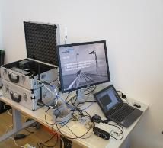
Πρακτική εκπαίδευση - Πρόσθετες περιπτώσεις χρήσης
Αφιερωμένη συνεδρία - Σύνδεσμοι
Πρακτική εξάσκηση
  Ρύθμιση παραμέτρων τειχών προστασίας που βασίζονται σε κεντρικό υπολογιστή

Slide 72
Πρακτική εκπαίδευση - Πρόσθετες περιπτώσεις χρήσης
Αφιερωμένη συνεδρία - Σύνδεσμοι
Πρακτική εξάσκηση
  Εξερεύνηση πρωτοκόλλων Fieldbus Comms

Slide 73
Πρακτική εκπαίδευση - Πρόσθετες περιπτώσεις χρήσης
Αφιερωμένη συνεδρία - Σύνδεσμοι
Πρακτική εξάσκηση
  Password Fuzzing / Brutte δύναμη

Slide 74
Πρακτική εκπαίδευση - Πρόσθετες περιπτώσεις χρήσης
Αφιερωμένη συνεδρία - Σύνδεσμοι
Πρακτική εξάσκηση
  Ανάλυση αρχείων καταγραφής συμβάντων των Windows

Slide 75
Πρακτική εκπαίδευση - Πρόσθετες περιπτώσεις χρήσης
Αφιερωμένη συνεδρία - Σύνδεσμοι
  Καταγραφή δικτύου και εγκληματολογία μιας επίθεσης
Πρακτική εξάσκηση

Slide 76
Πρακτική εκπαίδευση - Πρόσθετες περιπτώσεις χρήσης
Αφιερωμένη συνεδρία - Σύνδεσμοι
  Εύρεση απομακρυσμένης πρόσβασης
Πρακτική εξάσκηση

Slide 77

Πρακτική εκπαίδευση - Πρόσθετες περιπτώσεις χρήσης
Αφιερωμένη συνεδρία - Σύνδεσμοι
Πρακτική εξάσκηση
  Άσκηση επί χάρτου αντιμετώπισης περιστατικών

Slide 78
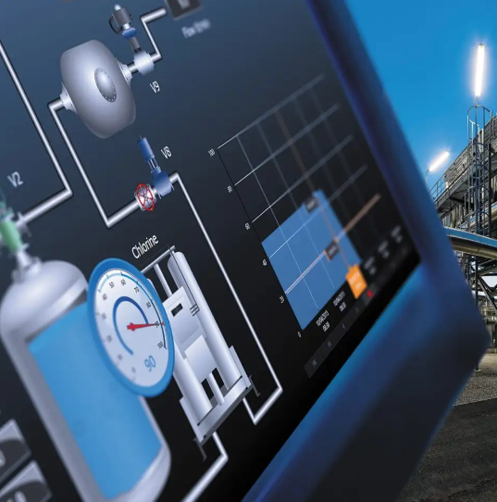
Ερωτήσεις?

Slide 79
Ειδοποίηση ANSSI - 5 Μαΐου 2024
Αφιερωμένη συνεδρία - Σύνδεσμοι
ΗΝΩΜΕΝΕΣ ΠΟΛΙΤΕΙΕΣ - Δημοσίευση κοινής γνώμης σχετικά με την υπεράσπιση των βιομηχανικών συστημάτων που στοχοποιούνται από χακτιβιστές
Την 1η Μαΐου 2024, η εφημερίδα Bleeping Computer ανέφερε τη δημοσίευση ανακοίνωσης με τίτλο «Υπεράσπιση των επιχειρήσεων βιομηχανικής τεχνολογίας ενάντια στη συνεχιζόμενη φιλορωσική δραστηριότητα χακτιβιστών » από έξι κυβερνητικές οντότητες των ΗΠΑ (CISA, FBI, NSA, EPA (Υπηρεσία Προστασίας του Περιβάλλοντος), DOE (Υπουργείο Ενέργειας), USDA (Υπουργείο Γεωργίας των Ηνωμένων Πολιτειών), FDA (Υπηρεσία Τροφίμων και Φαρμάκων) και το Κέντρο Κοινής Χρήσης και Ανάλυσης Πολυκρατικό Κέντρο Πληροφοριών (MS-ISAC)) καθώς και το Καναδικό Κέντρο για την Ασφάλεια στον Κυβερνοχώρο (CCCS) και το Εθνικό Κέντρο Ασφάλειας στον Κυβερνοχώρο του Ηνωμένου Βασιλείου (NCSC-UK). Το έγγραφο στοχεύει να προειδοποιήσει τις εταιρείες για « φιλορώσους χακτιβιστές που στοχεύουν ανασφαλείς και εσφαλμένα διαμορφωμένες συσκευές βιομηχανικής τεχνολογίας από το 2022 για να διαταράξουν τις λειτουργίες ή να δημιουργήσουν ενοχλητικές επιπτώσεις». Μοιράζεται επίσης μέτρα μετριασμού, ειδικά για ιδιαίτερα στοχευμένα VNC

